Slide 1

Dank voor de uitnodiging!

Slide 2

Agenda dinsdag 13 mei van 13:00 tot 14:30
Welkom en korte introductie
Het verhaal van de Eberhardjes
Feiten en cijfers tot nu toe
Goede doelen en Mensen Maken Amsterdam
Mogelijkheden D&B
Hoe verder
Notes:
Hier meteen even benoemen dat we een grote diversiteit aan deelnemers hebben en dat dat echt super is om te zien.
Welkom!

Slide 3
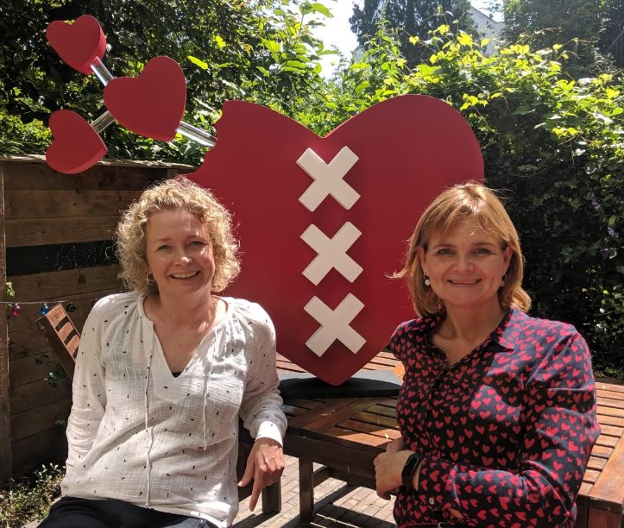
Even voorstellen
Notes:
Wat ons drijft… waarom we hier staan
Persoonlijke drijfveren
De lieve mensen zijn met meer…

Slide 4

Wat ons persoonlijk drijft…
Ineke Kuiper
Résalieke Vlieger
‘De lieve mensen zijn met meer…’

Slide 5
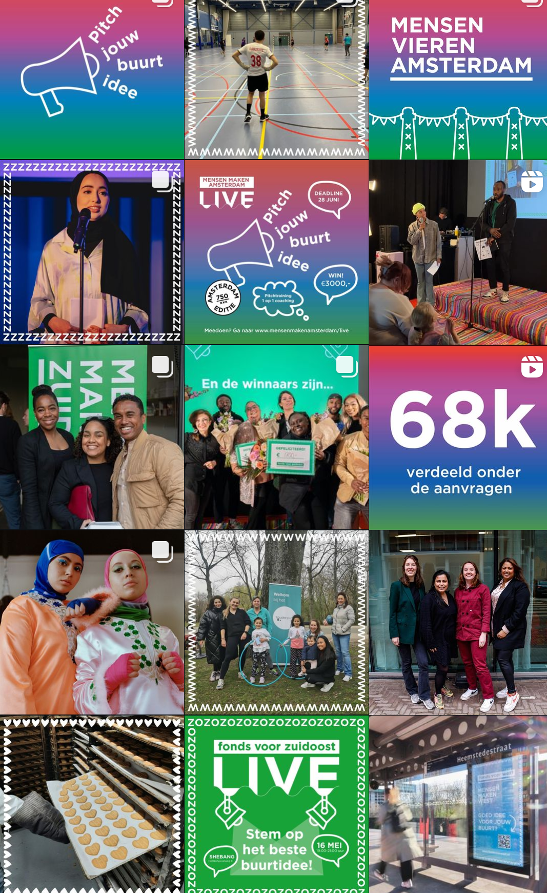
Blije gezichten als resultaat

Slide 6
Hoe het begon…

Slide 7
Notes:
Résa:
Transparantie
Eenvoud / laagdrempeligheid
Simpel contact: kopje koffie met een koekje
Open staan voor anderen
Saamhorigheid – ongeacht achtergrond – gedeeld verdriet
Positiviteit

Slide 9
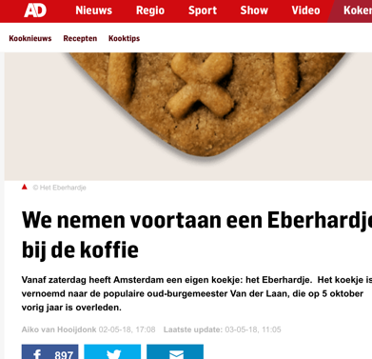


Slide 15
Onze mantra’s
Groter denken – kleiner doen > de kracht van het kleine
Het kan wél
Minder nemen om meer te kunnen geven
Hocuspocusfocus
Het moet wel leuk blijven
Traag maar gestaag creëren we de vraag
Geduld is een schone zaak
Notes:
Résa: 1e drie
Evt nog wat je geeft krijg je terug

Slide 16
Onze partners en onze groei…

Slide 17
Onze trouwe partners voor continuïteit
Notes:
Door verbinding met trouwe partners zoals Holtkamp Horeca, Vermaatgroep en NAHV belastingadviseurs zijn we er nog.
n samenwerking met Amsterdam Made zijn we goed zichtbaar als lokale maker en zijn we één van de tien officiële producten van 750 jaar Amsterdam.

Slide 18
Tijdlijn uitbreiding partners distributie en sales – 2021 - 2023
Notes:
Door verbinding met City Sales, QSTA en Amsterdam Cadeau breidden we onze markt uit en zijn we online beschikbaar via webshop
Introfood op de horecava – onder de aandacht brengen van producten die 'goed doen'
QSTA begin 2023
Introfood dec 2023
City sales

Slide 19
Waar kun je de Eberhardjes proeven?
Notes:
Trots op alle namen die hier tussen staan

Slide 20















Waar vind je de Eberhardjes in consumentverpakking?
Notes:
Positief combinatie proeven en kopen
Groei, ook voor events

Slide 21
2024 was het jaar van productontwikkeling
Synergie horeca en consument – optimalisering verkoop
Van start-up naar scale-up
Samenwerkingen mét resultaat
Verbinden zodat we samen kunnen groeien…
Notes:
Nog aanpassen – foto in winkels?

Slide 22
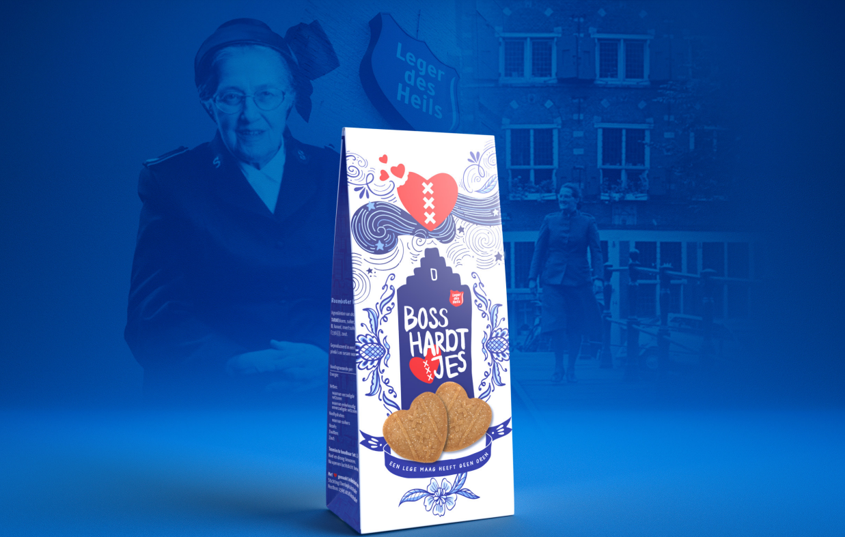
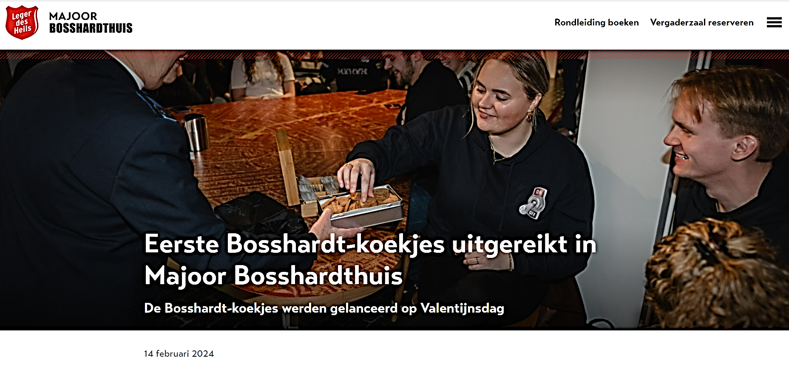
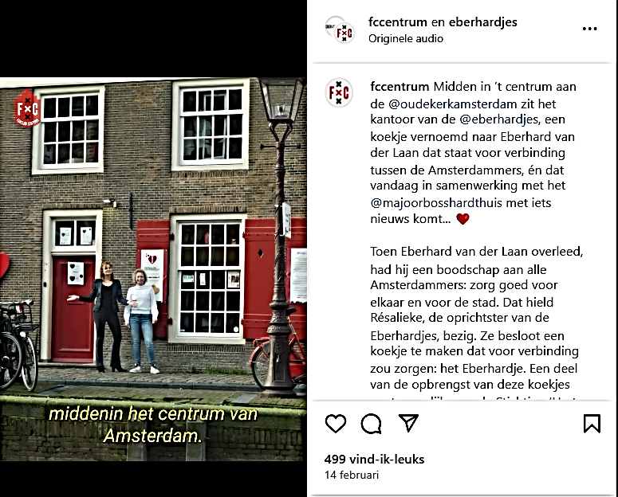
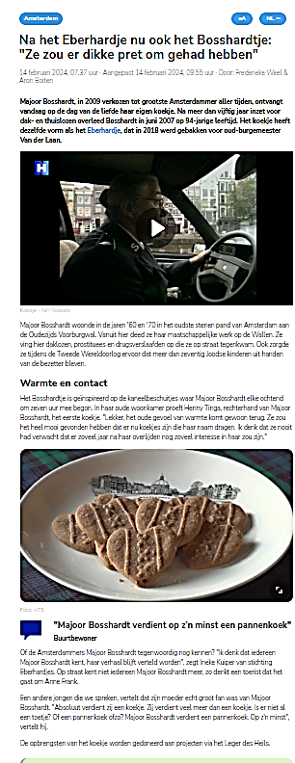
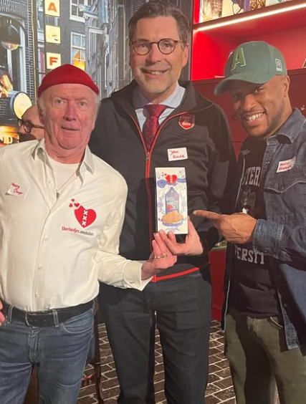
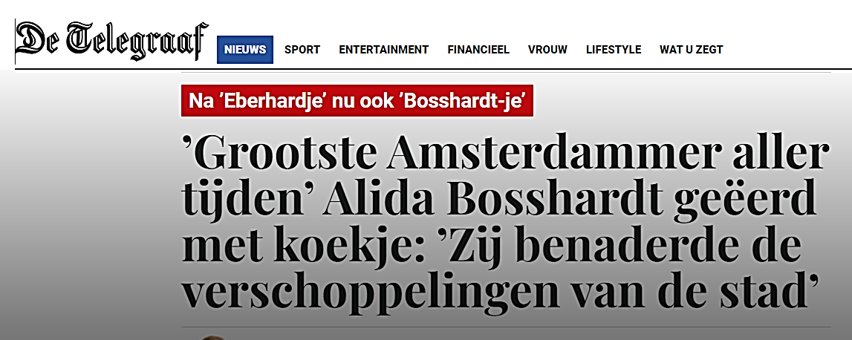

Hoera!
Het is een meisje!

Slide 23
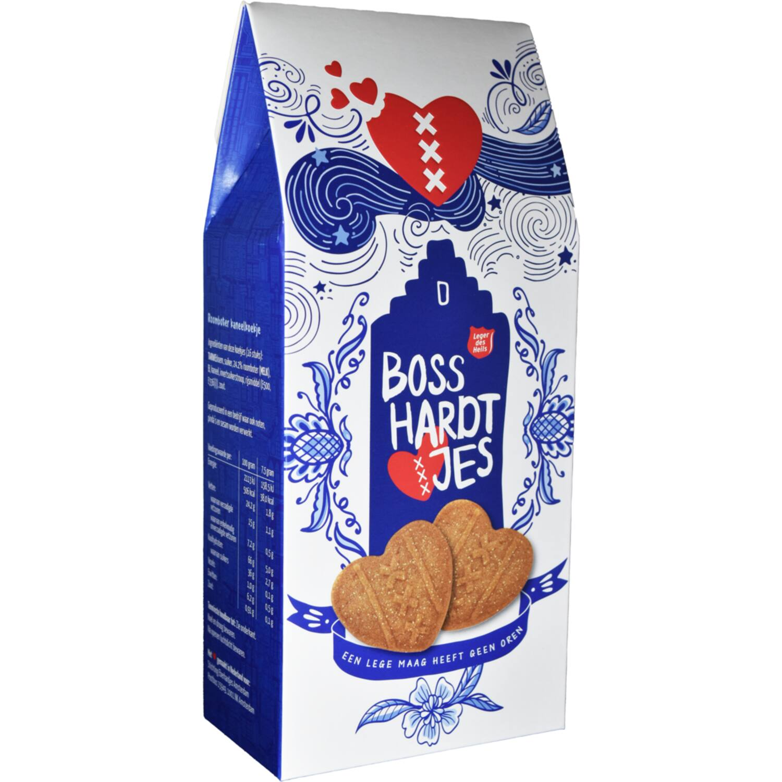
Waarom Bosshardtjes?
Eerste stap naar ‘groter’ door met een extra partij de ontwikkeling te vergroten…
Welke partij past nu beter bij ‘verbinding’ dan het Leger des Heils?
Samen komen we verder
Uitbreiding buiten Amsterdam
Leerpunten
Wordt vervolgd….

Slide 24
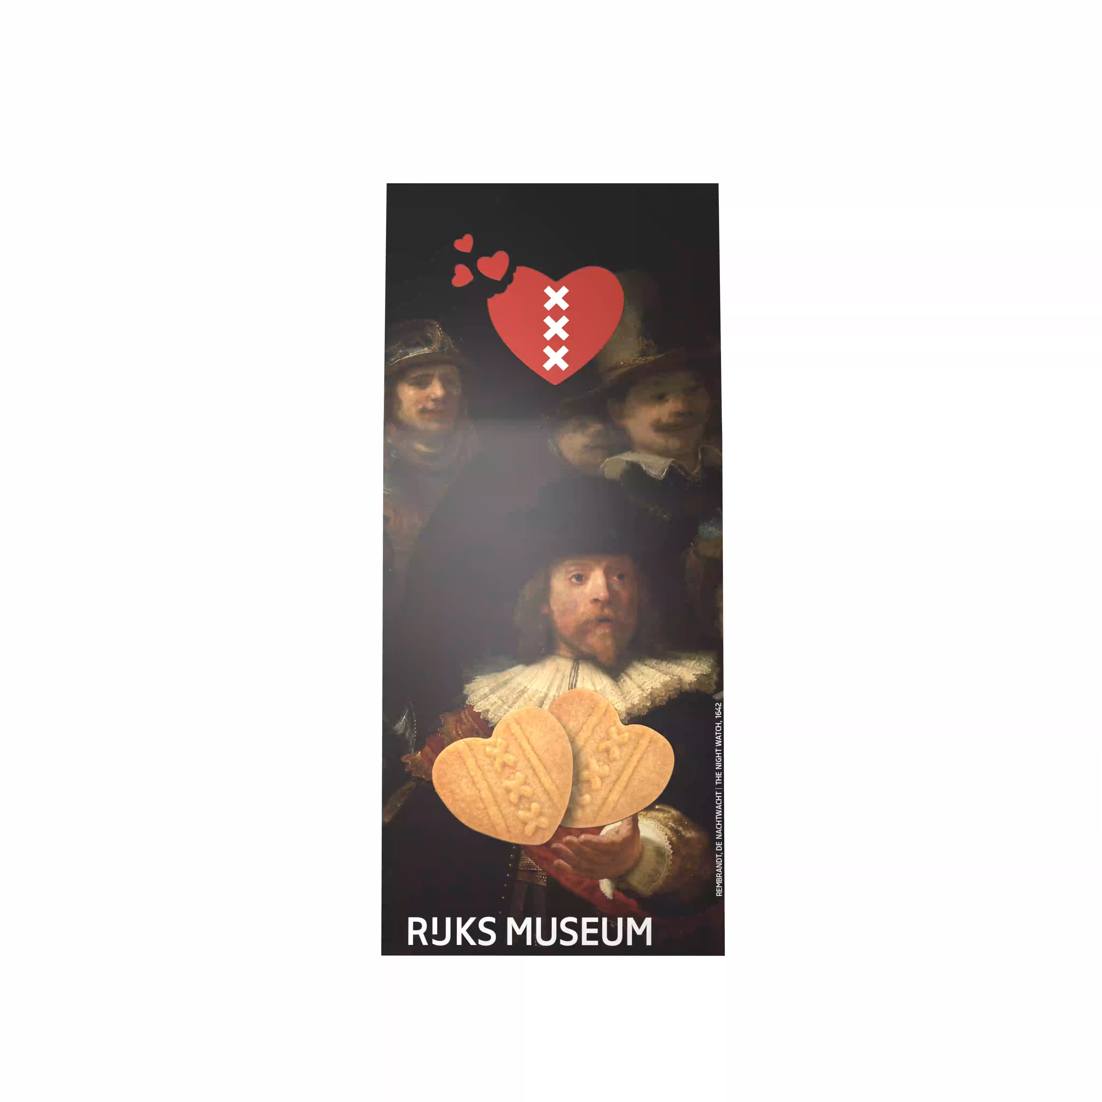
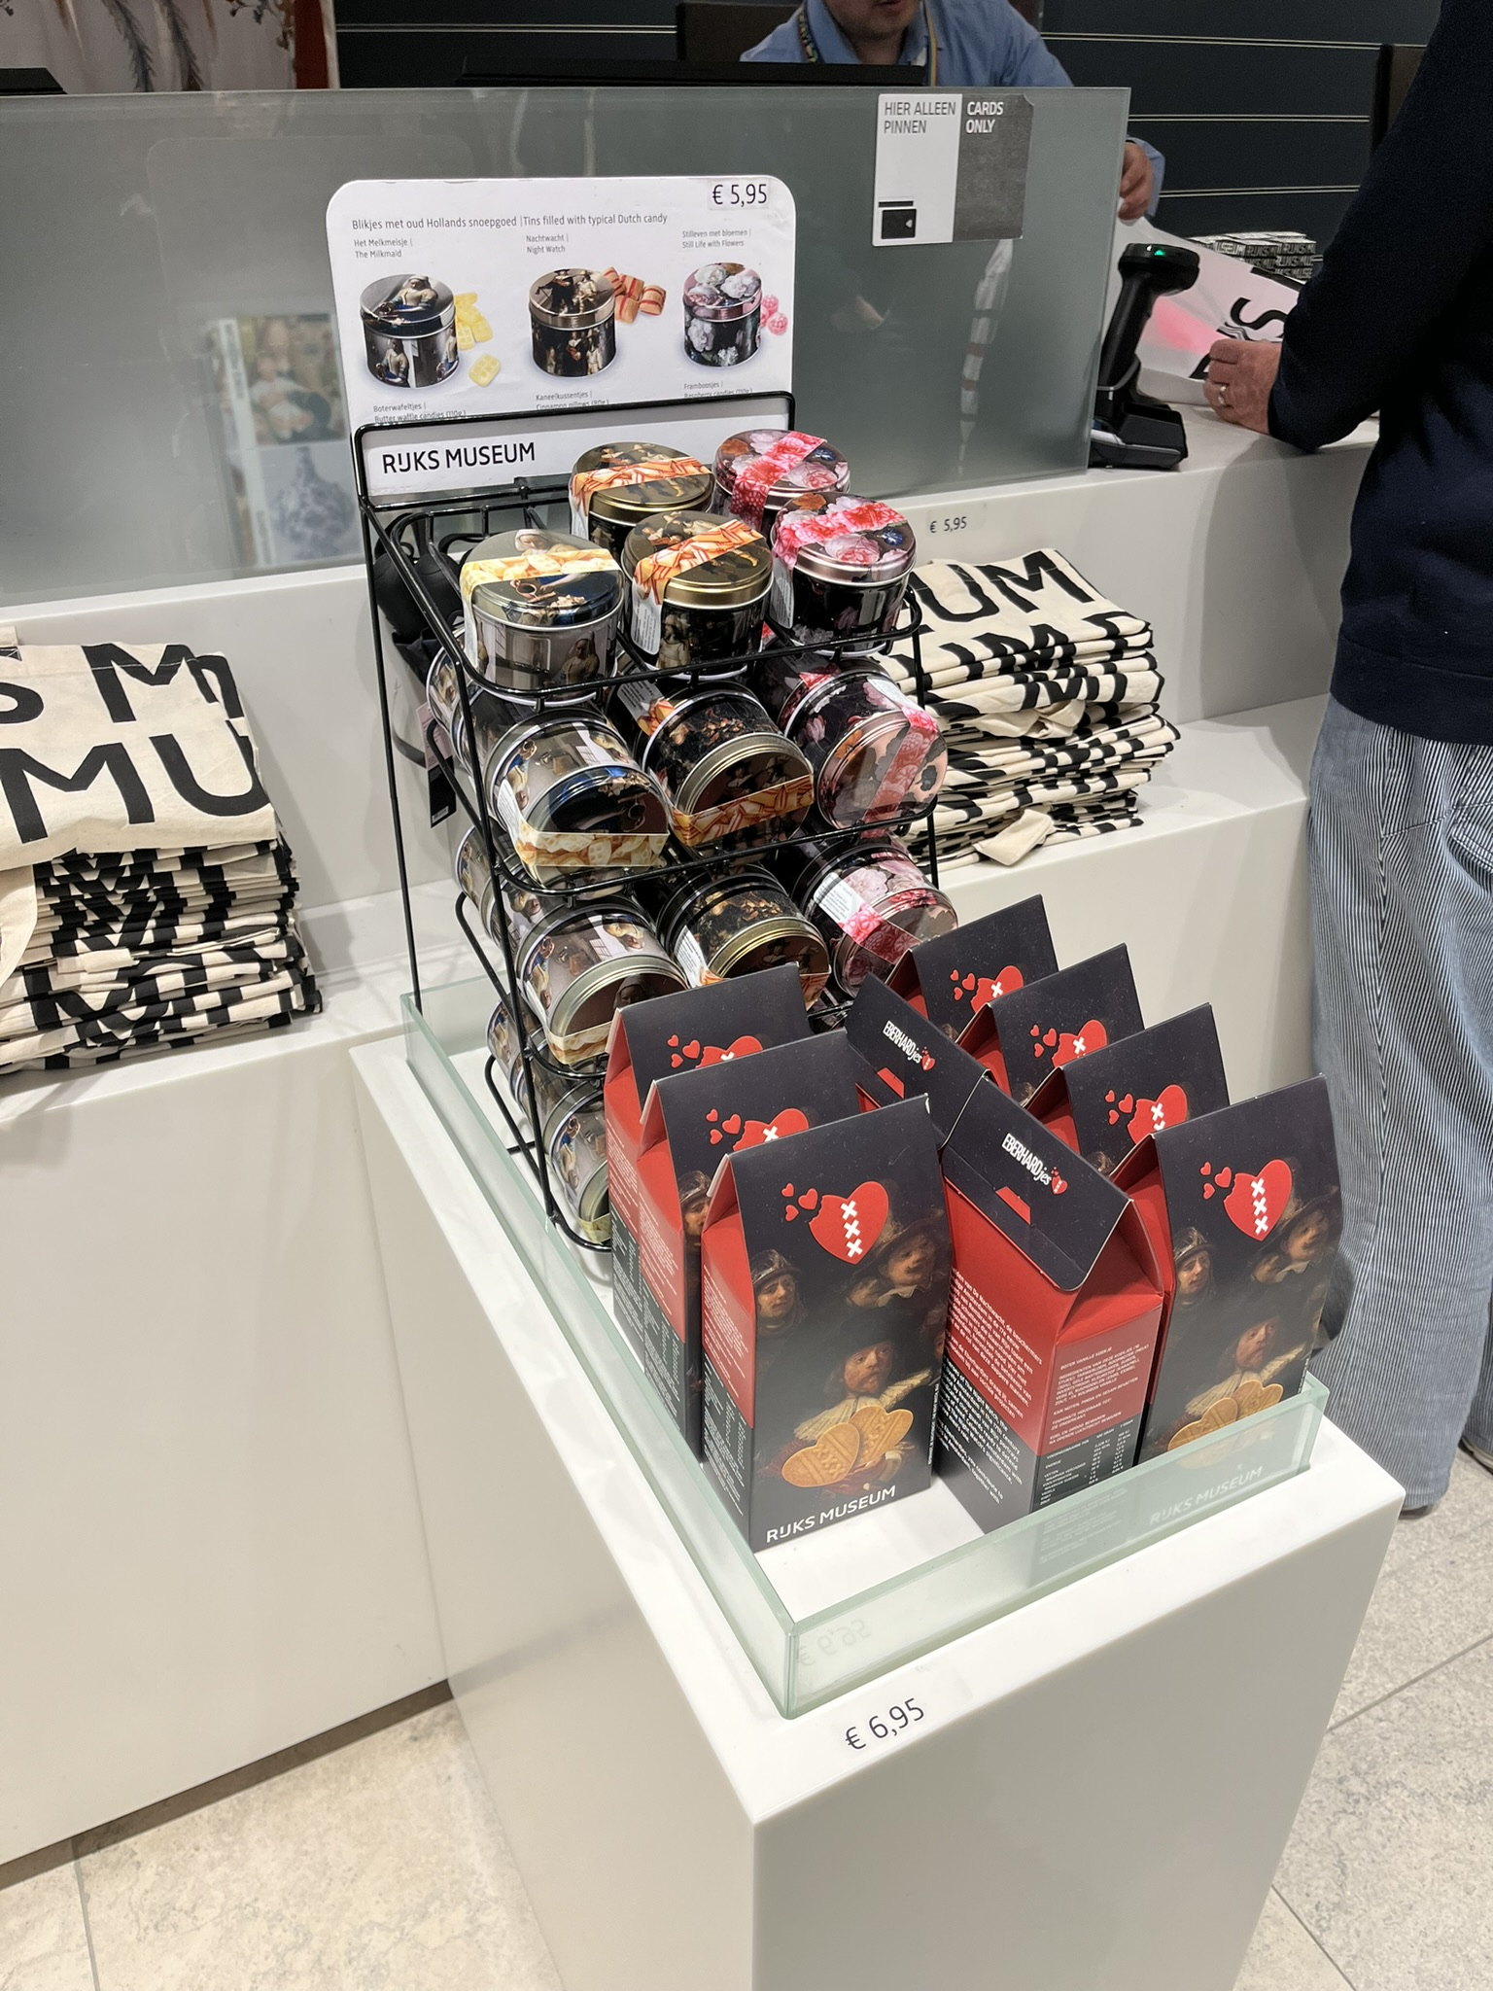
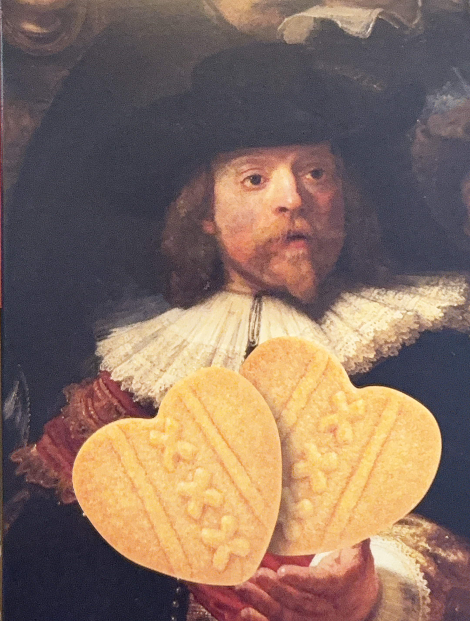
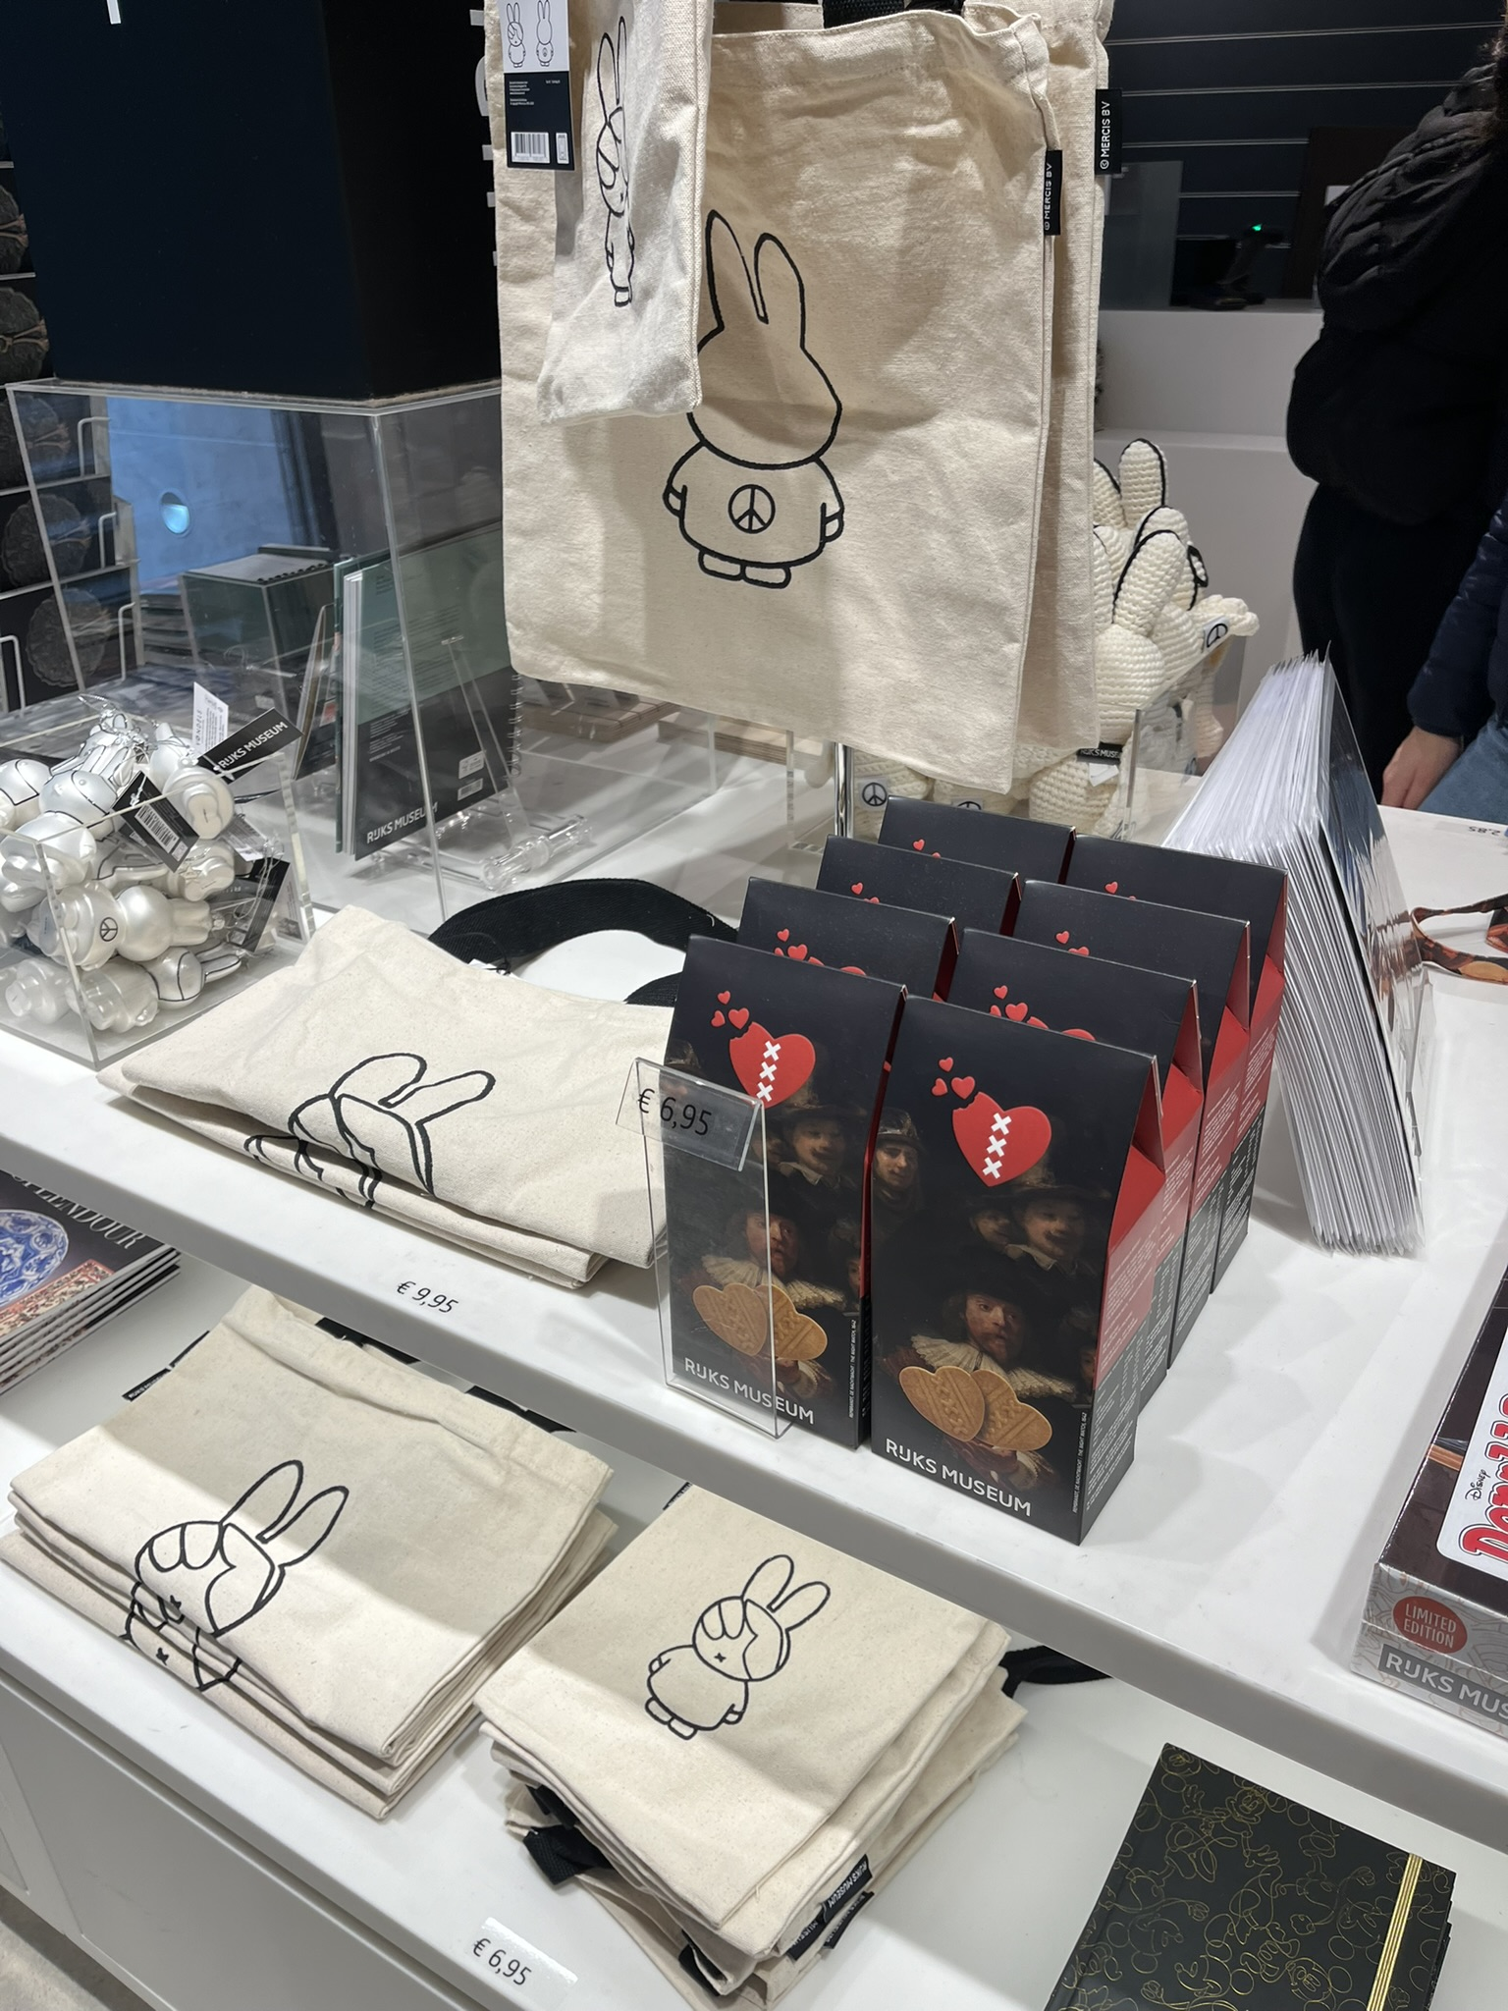
Najaar 2024 – samenwerking met het Rijksmuseum
Lancering 27 oktober 2024

Slide 25
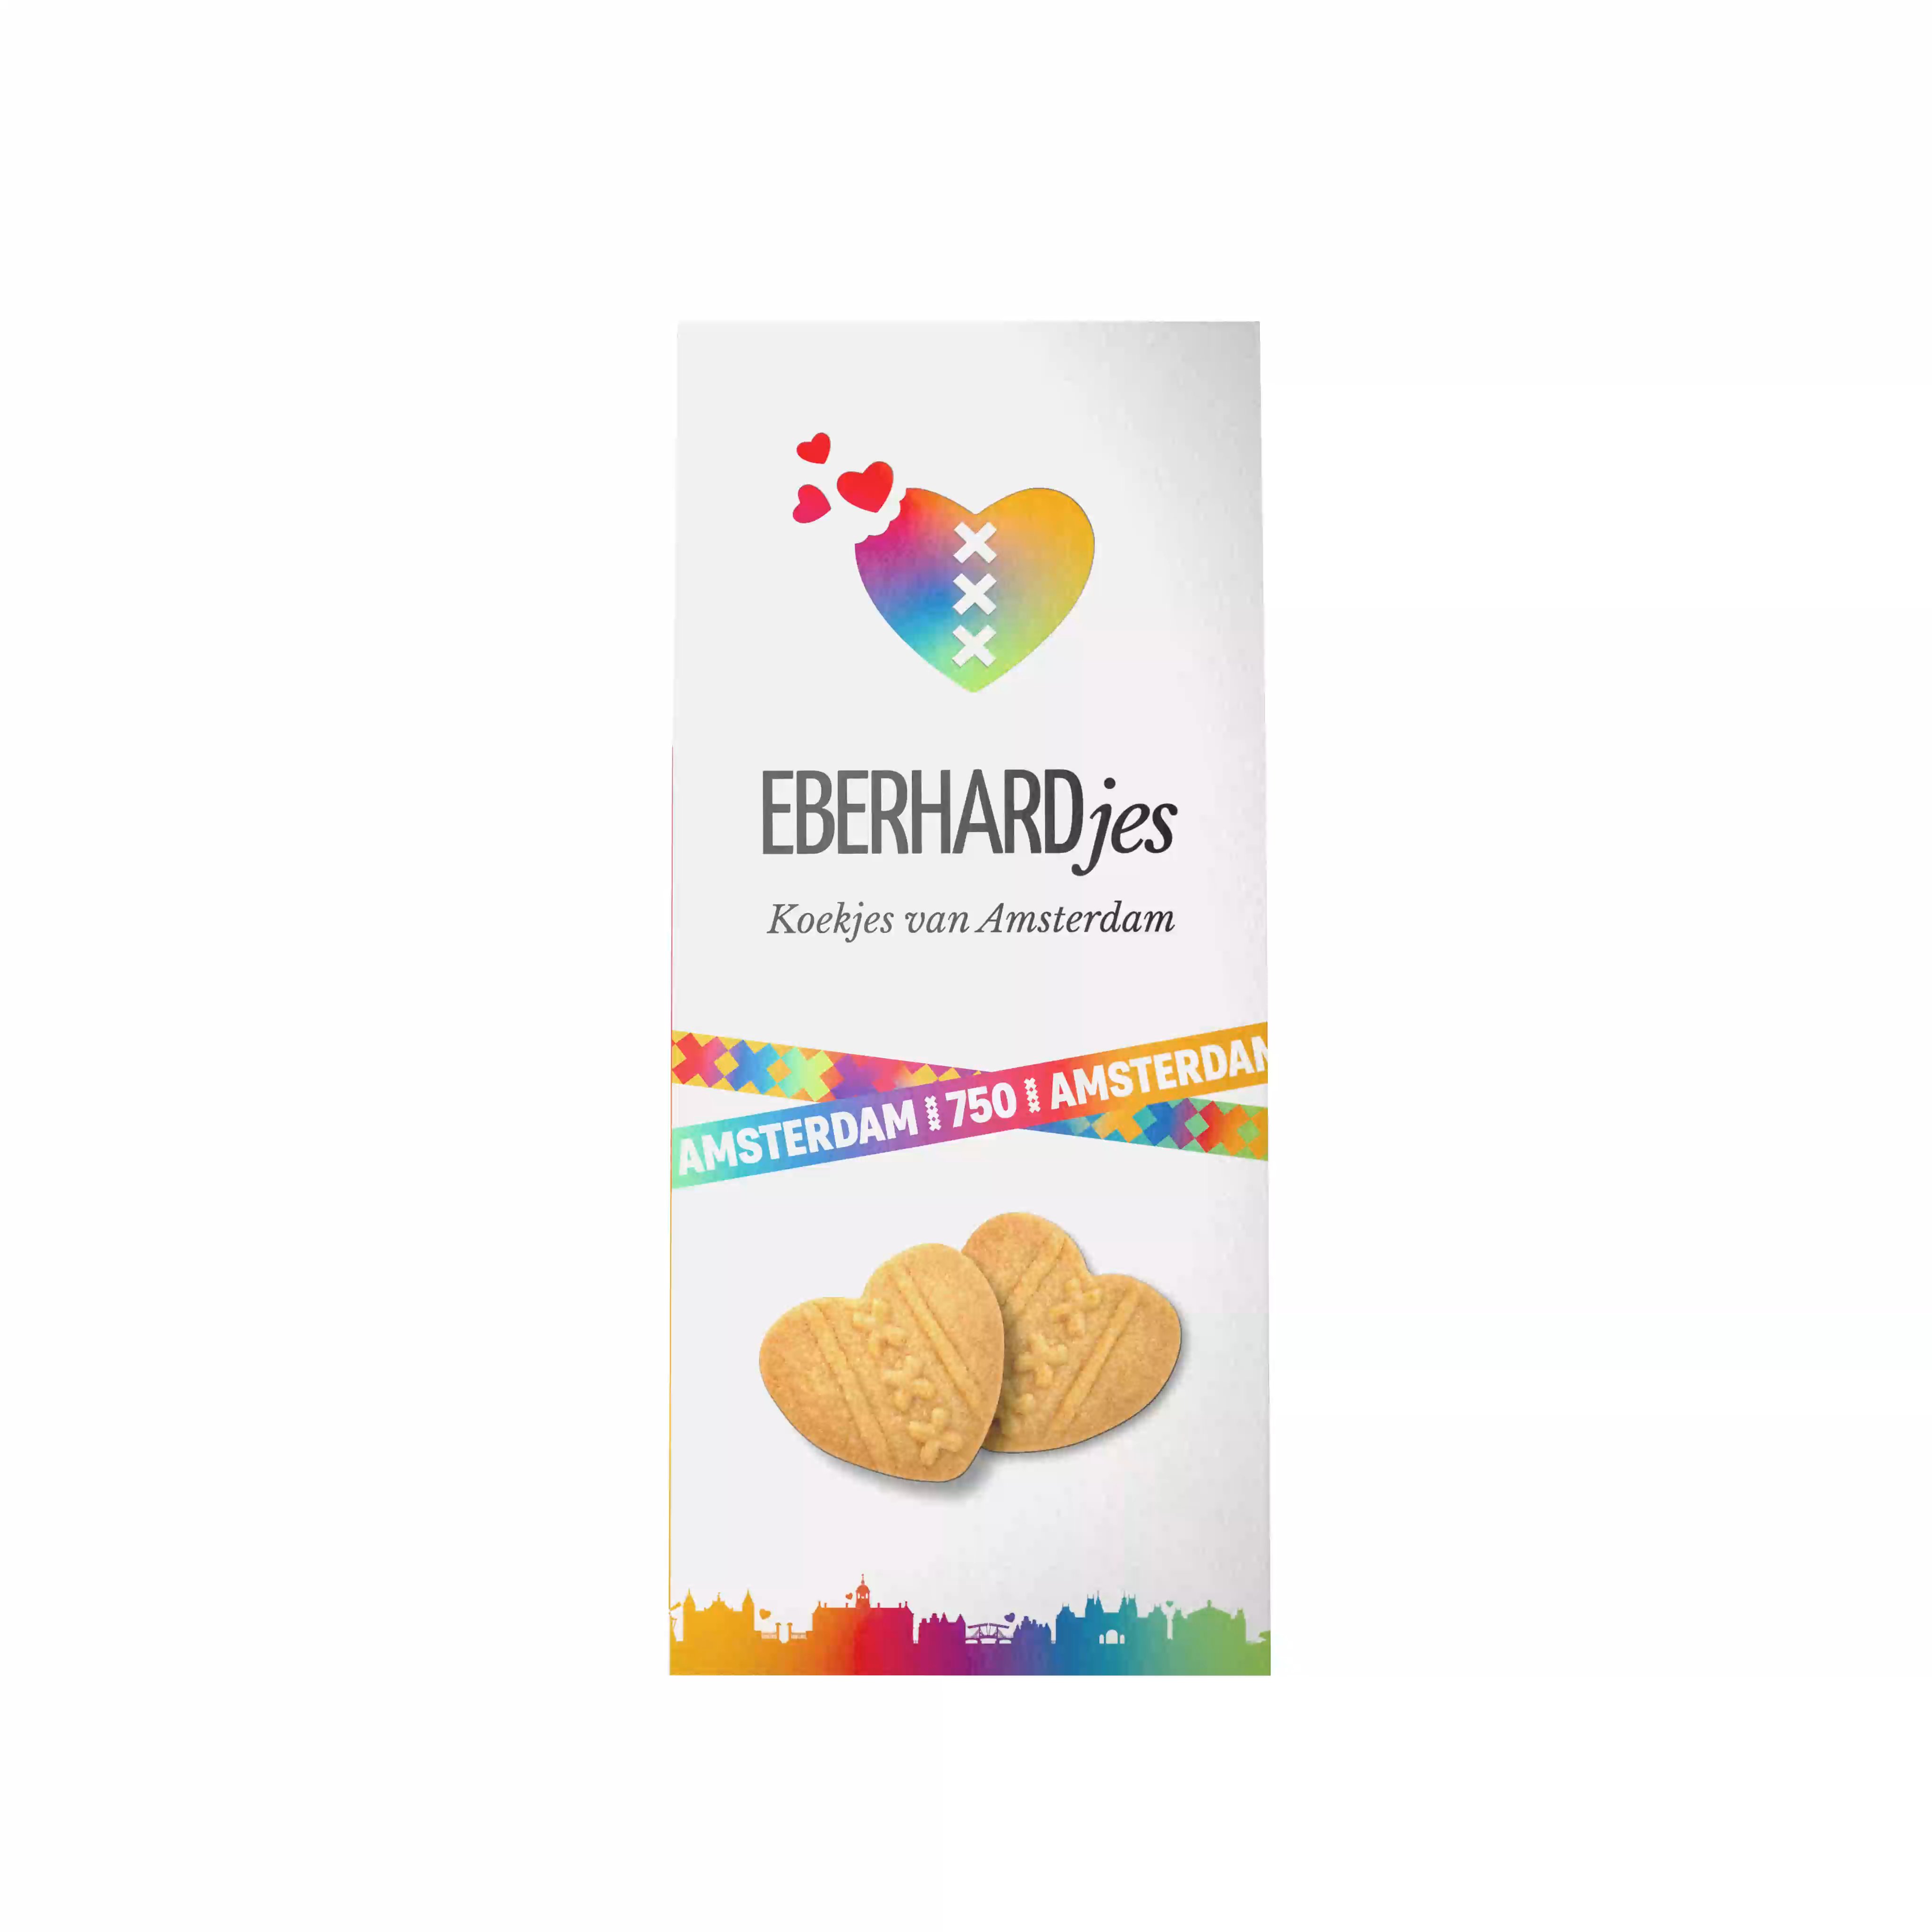



Eberhardjes in pakket 750 jaar Amsterdam – Amsterdam Made

Slide 26

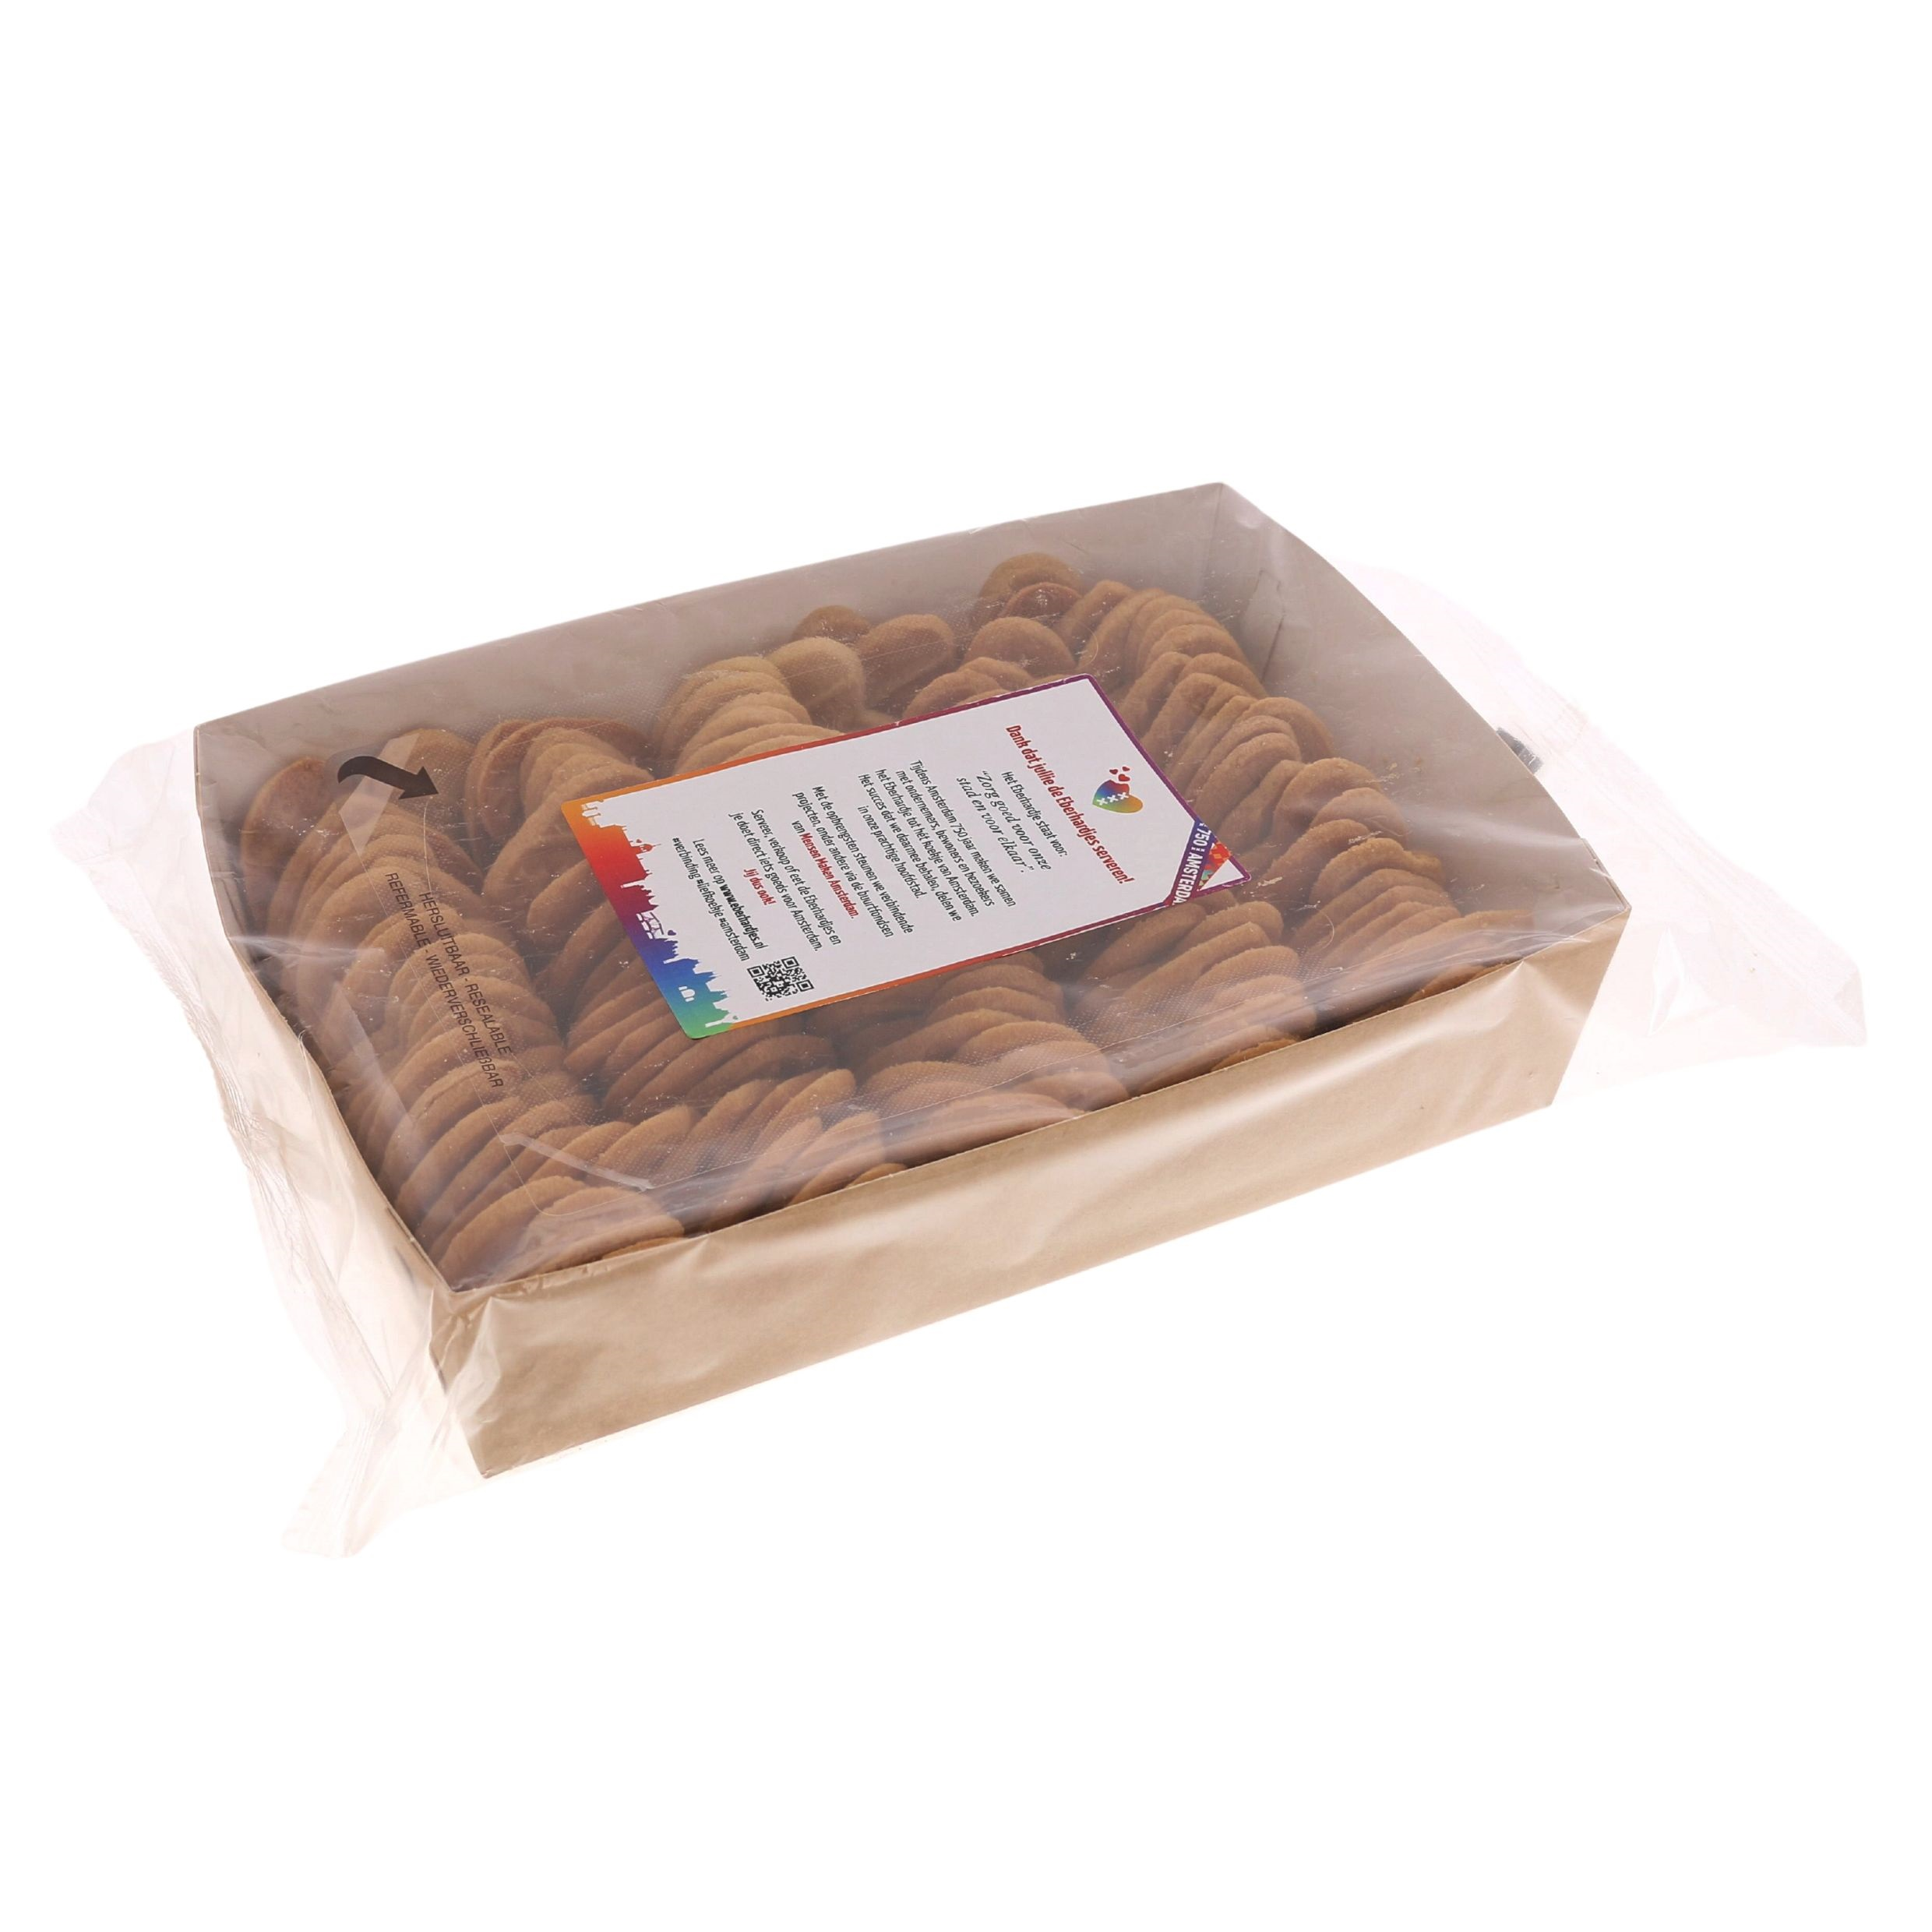
Horeca verpakking nu ook met hét verhaal van de Eberhardjes

Slide 27
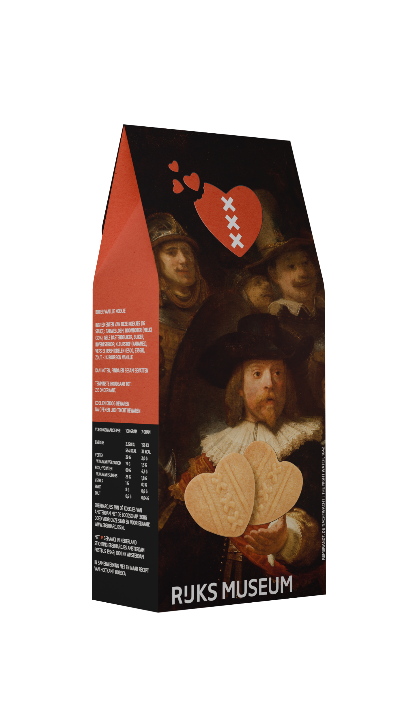

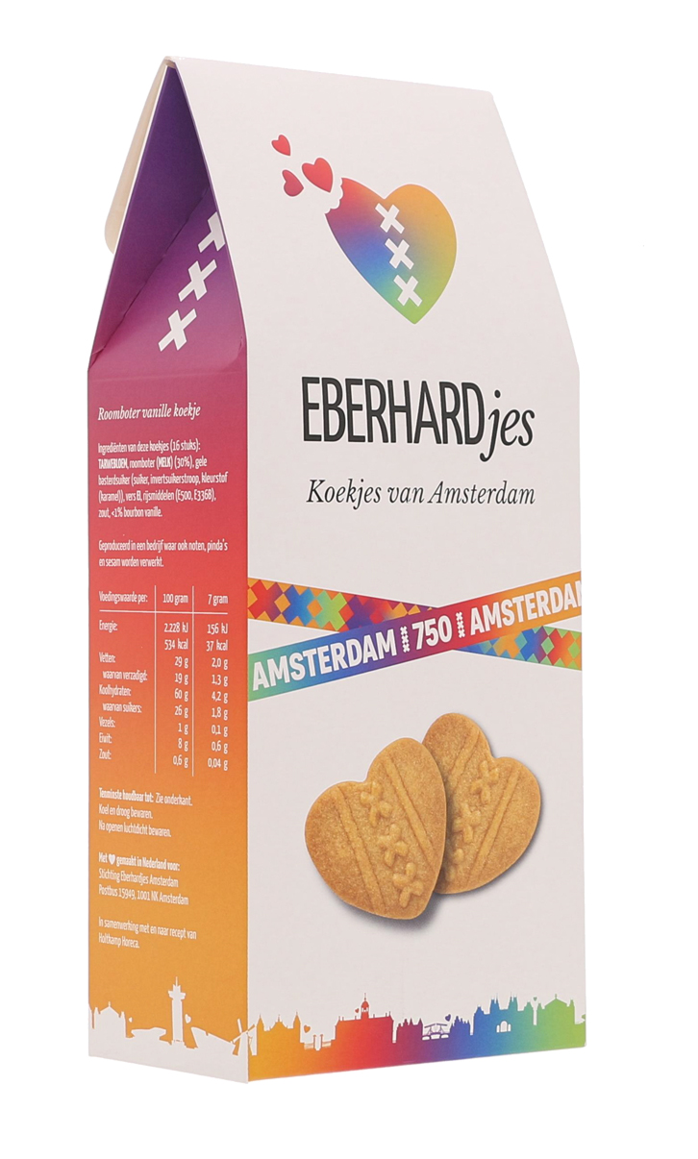
Het ‘voorlopige’ resultaat van onze samenwerking met Amsterdamse ondernemers en organisaties…

Slide 28
Dit is hoe we groeien:
Grotere afname in horeca en retail
Eberhardjes serveren
Eberhardjes verkopen
Productontwikkeling
Nieuw koekje – Bosshardtjes
Nieuwe verpakking – Rijksmuseum
Nieuwe verpakking – 750 jaar
Nieuwe productontwikkeling - …
Vergroten zichtbaarheid
Deelname events
Communicatie en PR
Speciale acties
Vergroten deelnemende ondernemers, bewoners en bezoekers
Jullie spelen allen een rol in de groei van onze missie: ‘Zorg goed voor onze stad en voor elkaar’
Notes:
We leggen de basis voor een steeds groter assortiment wat we mét elkaar in de markt zetten om goed te doen.

Slide 29
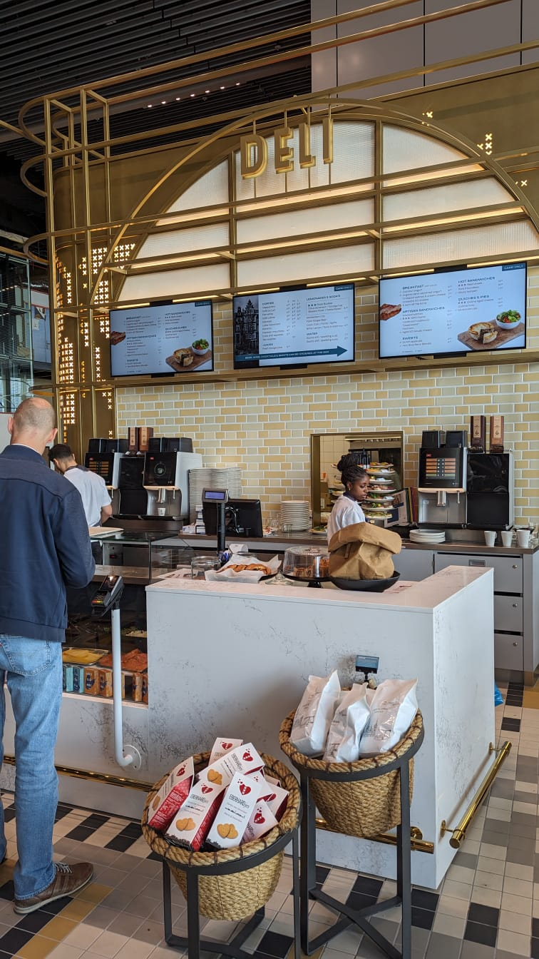
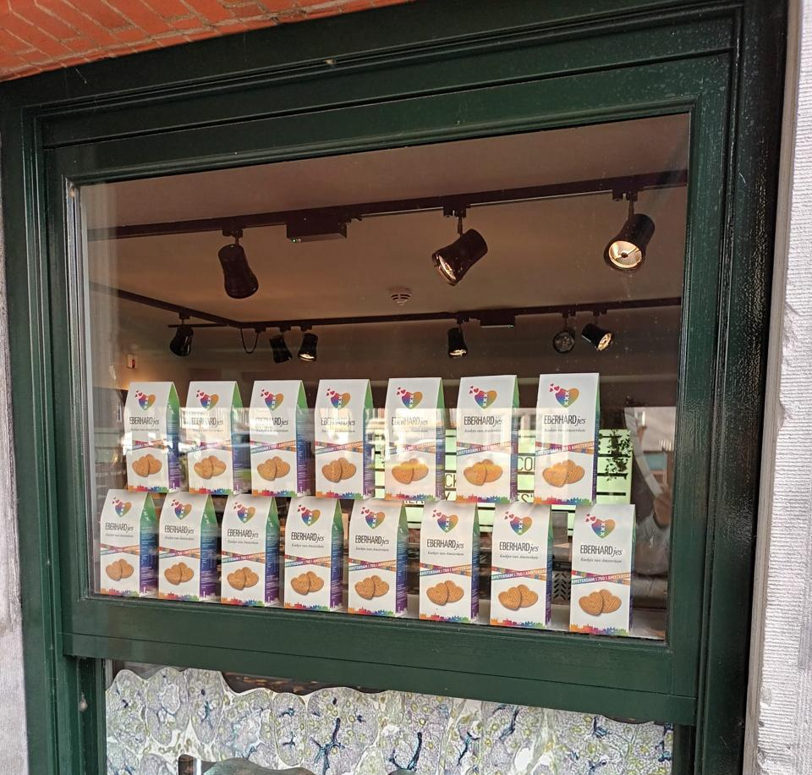
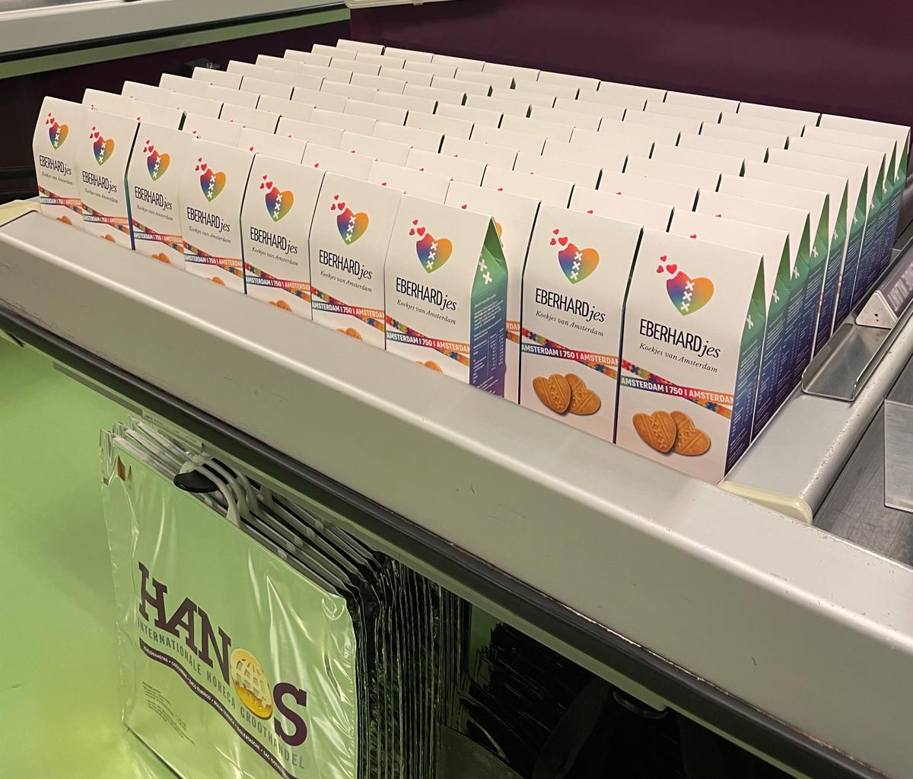
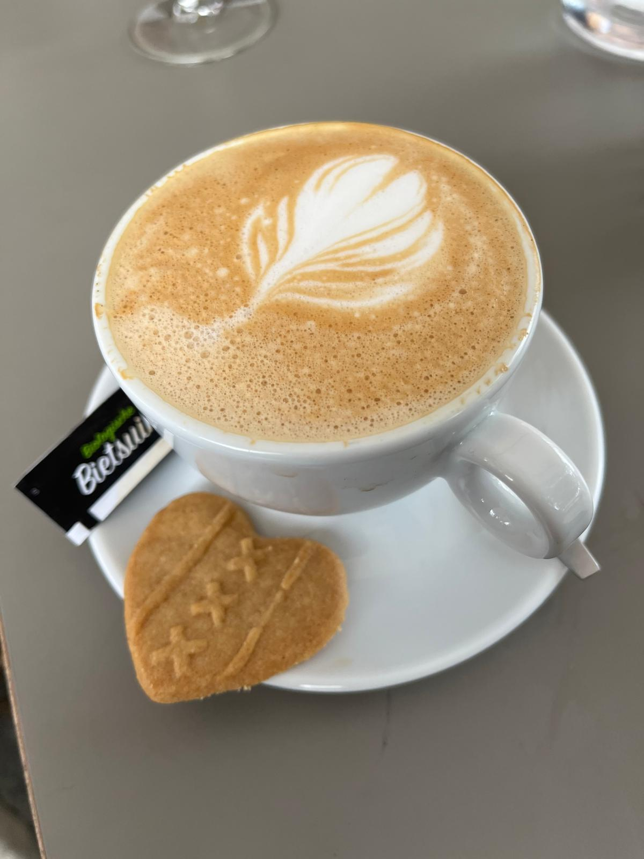
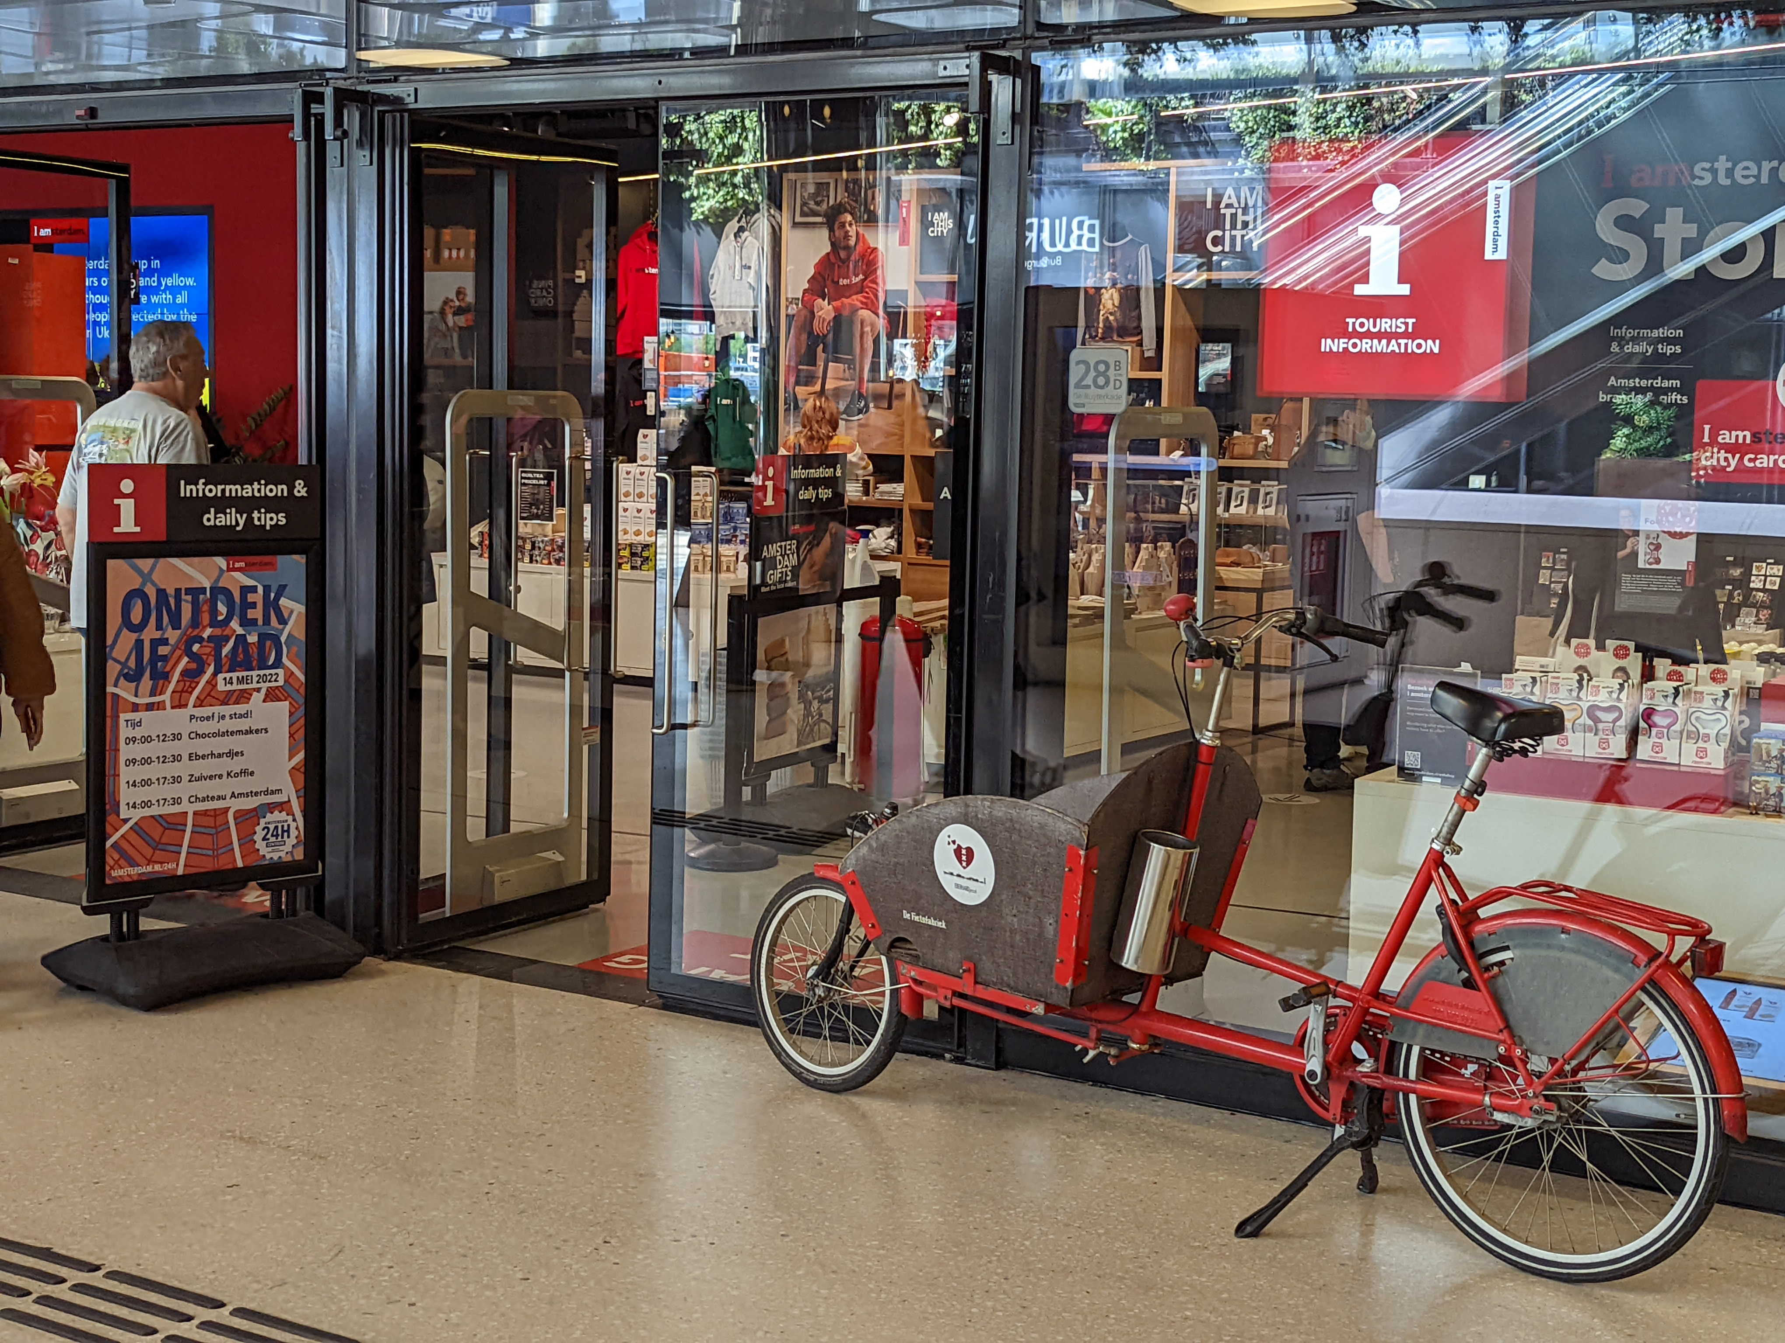
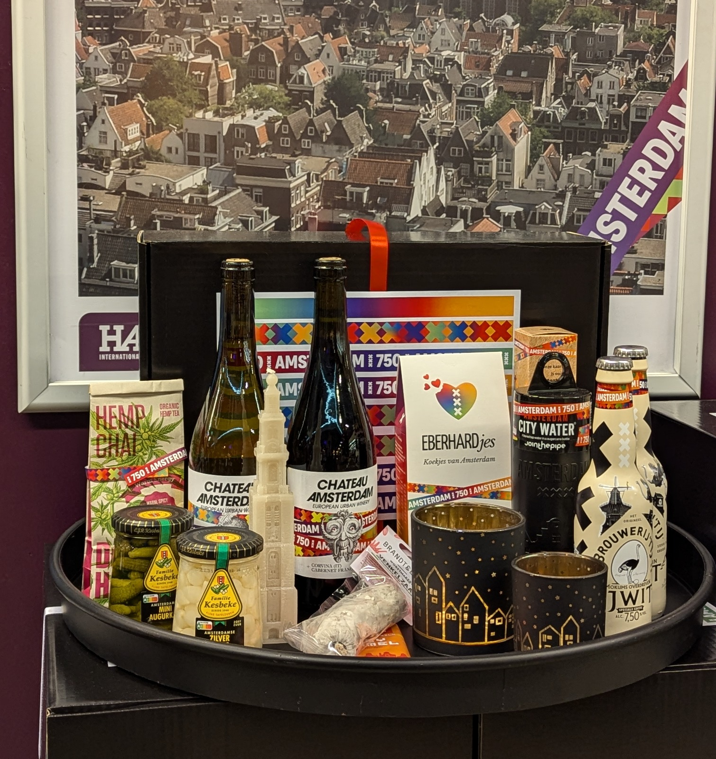
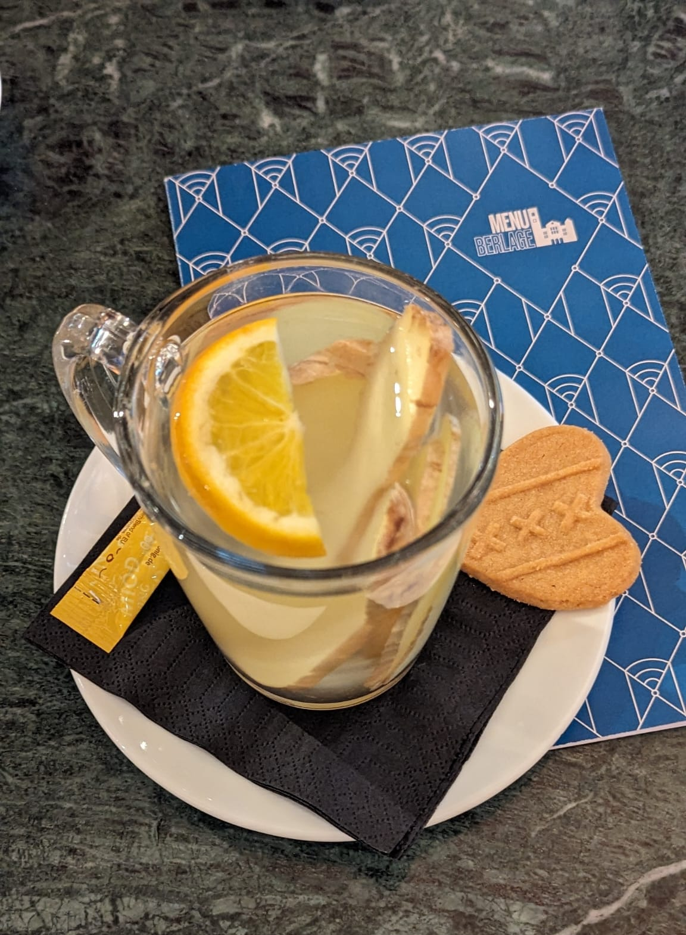
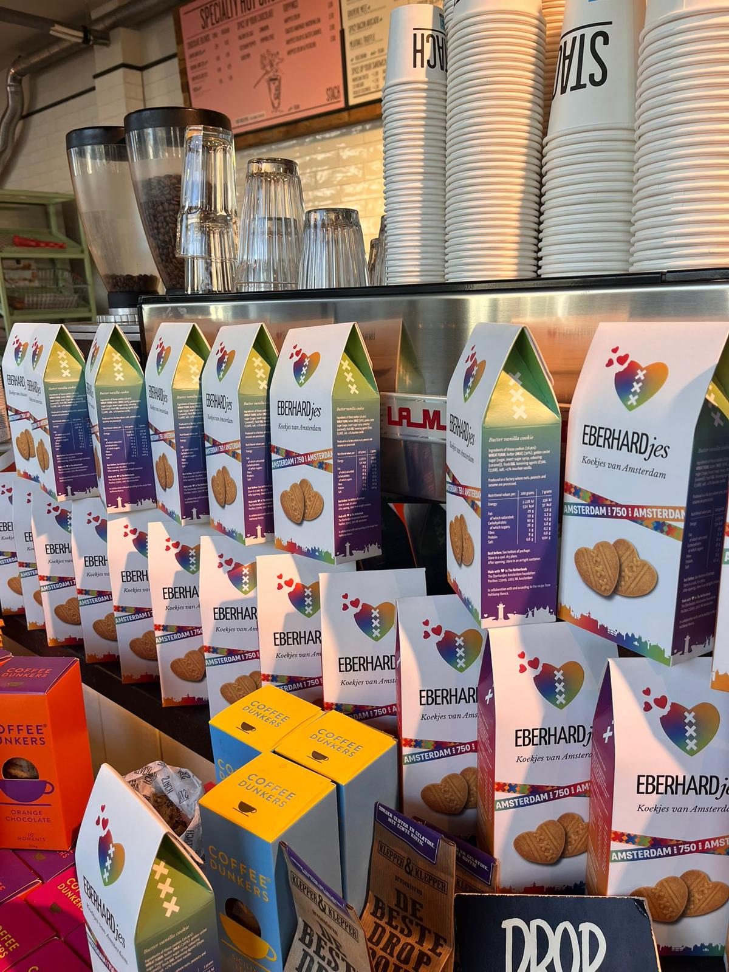
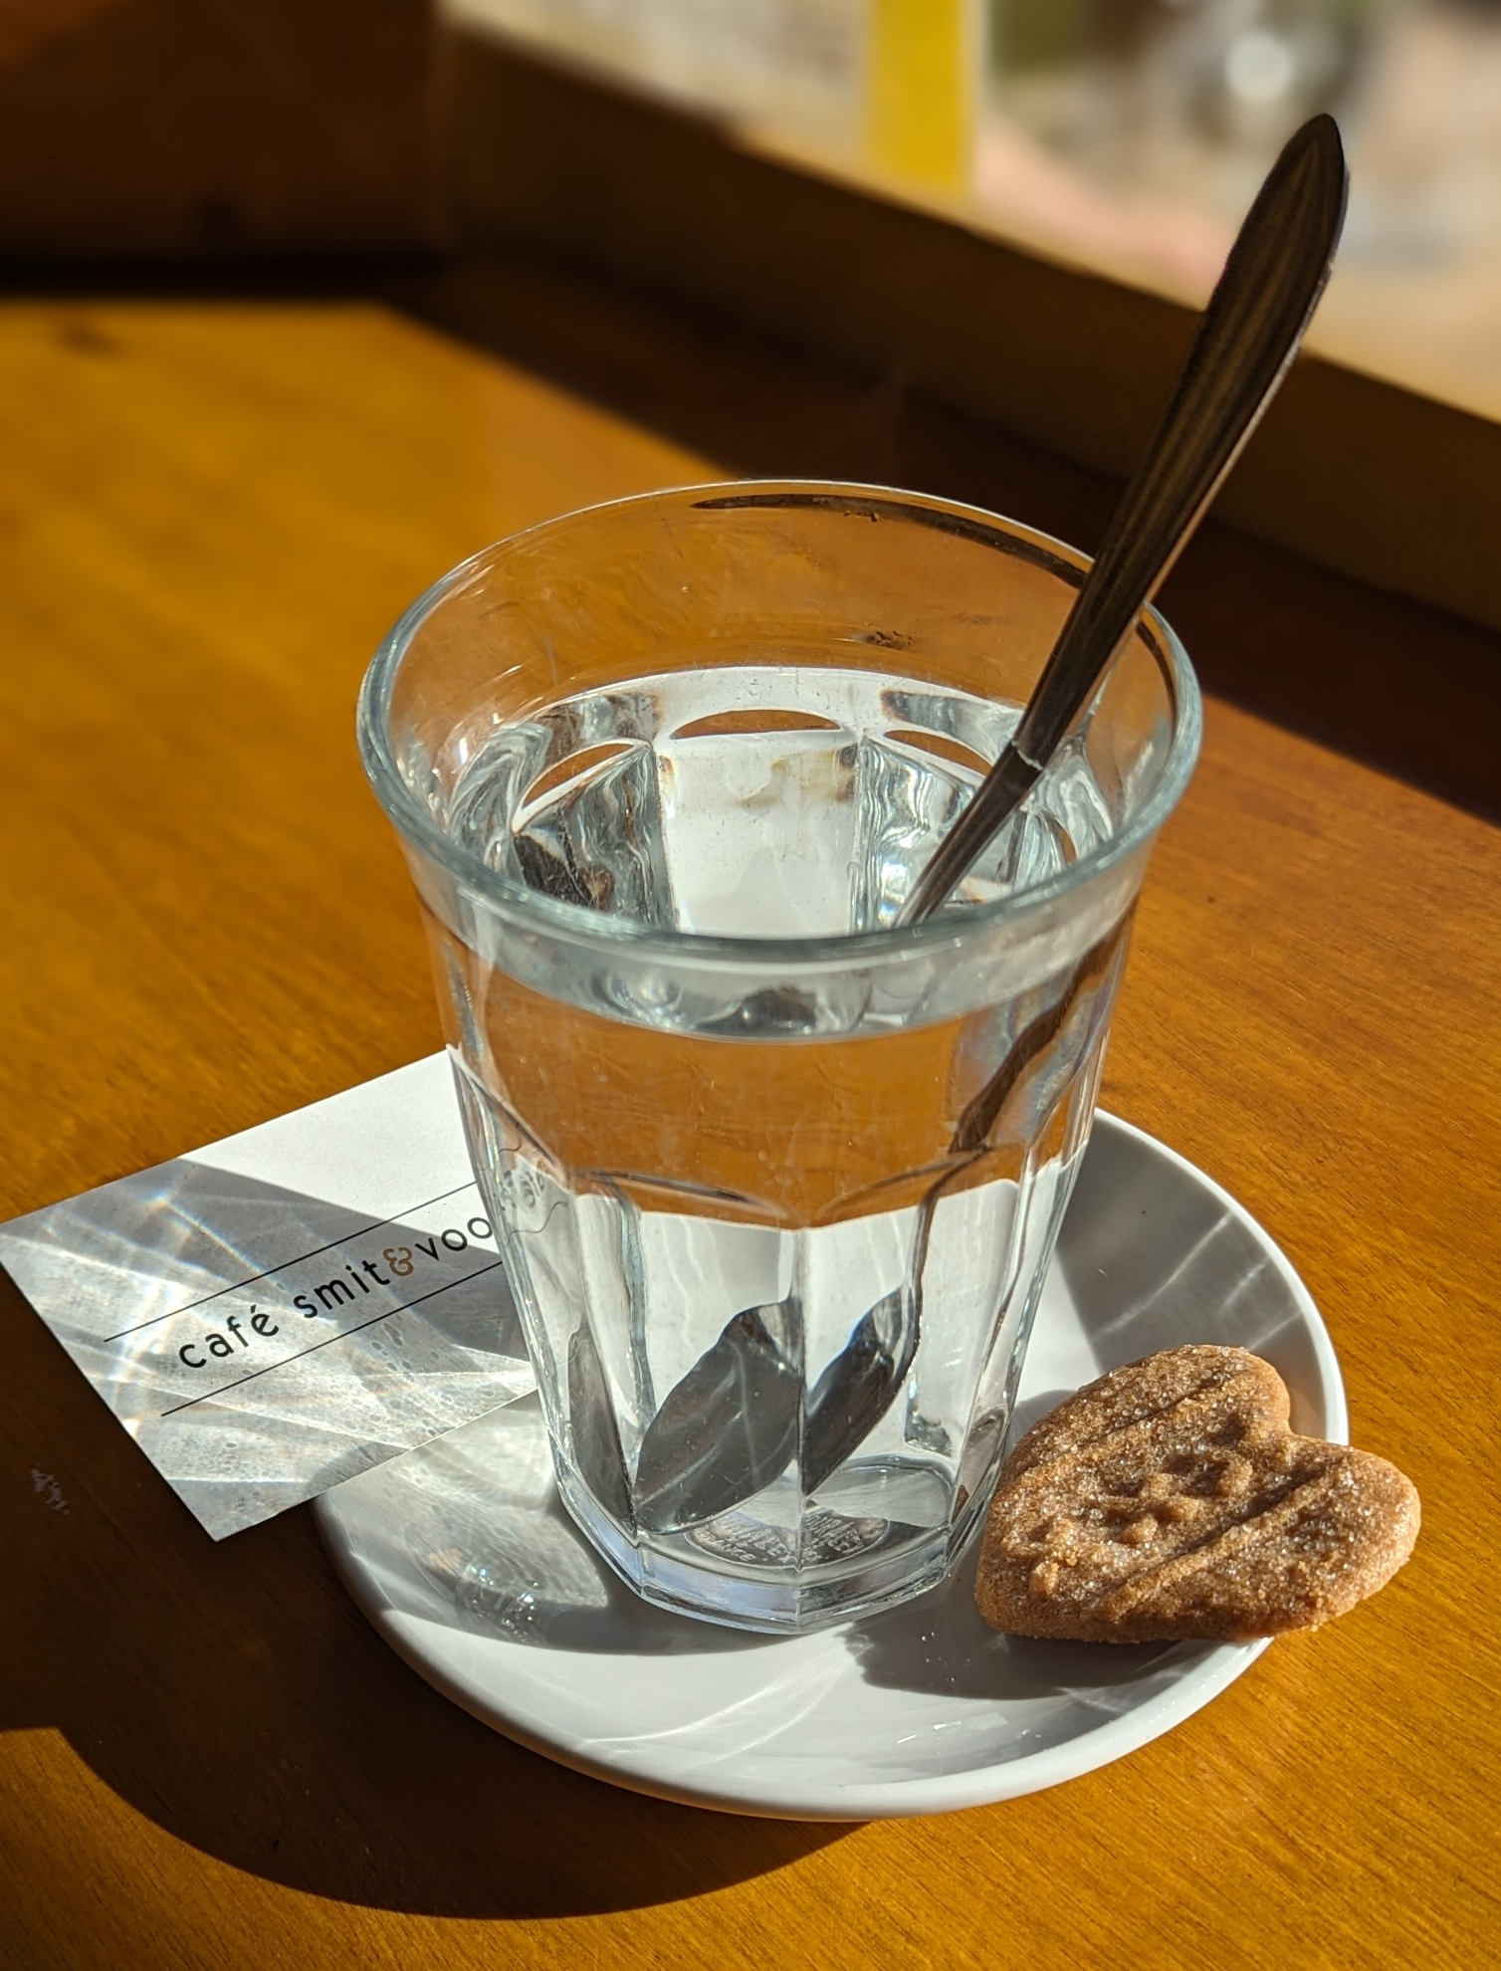
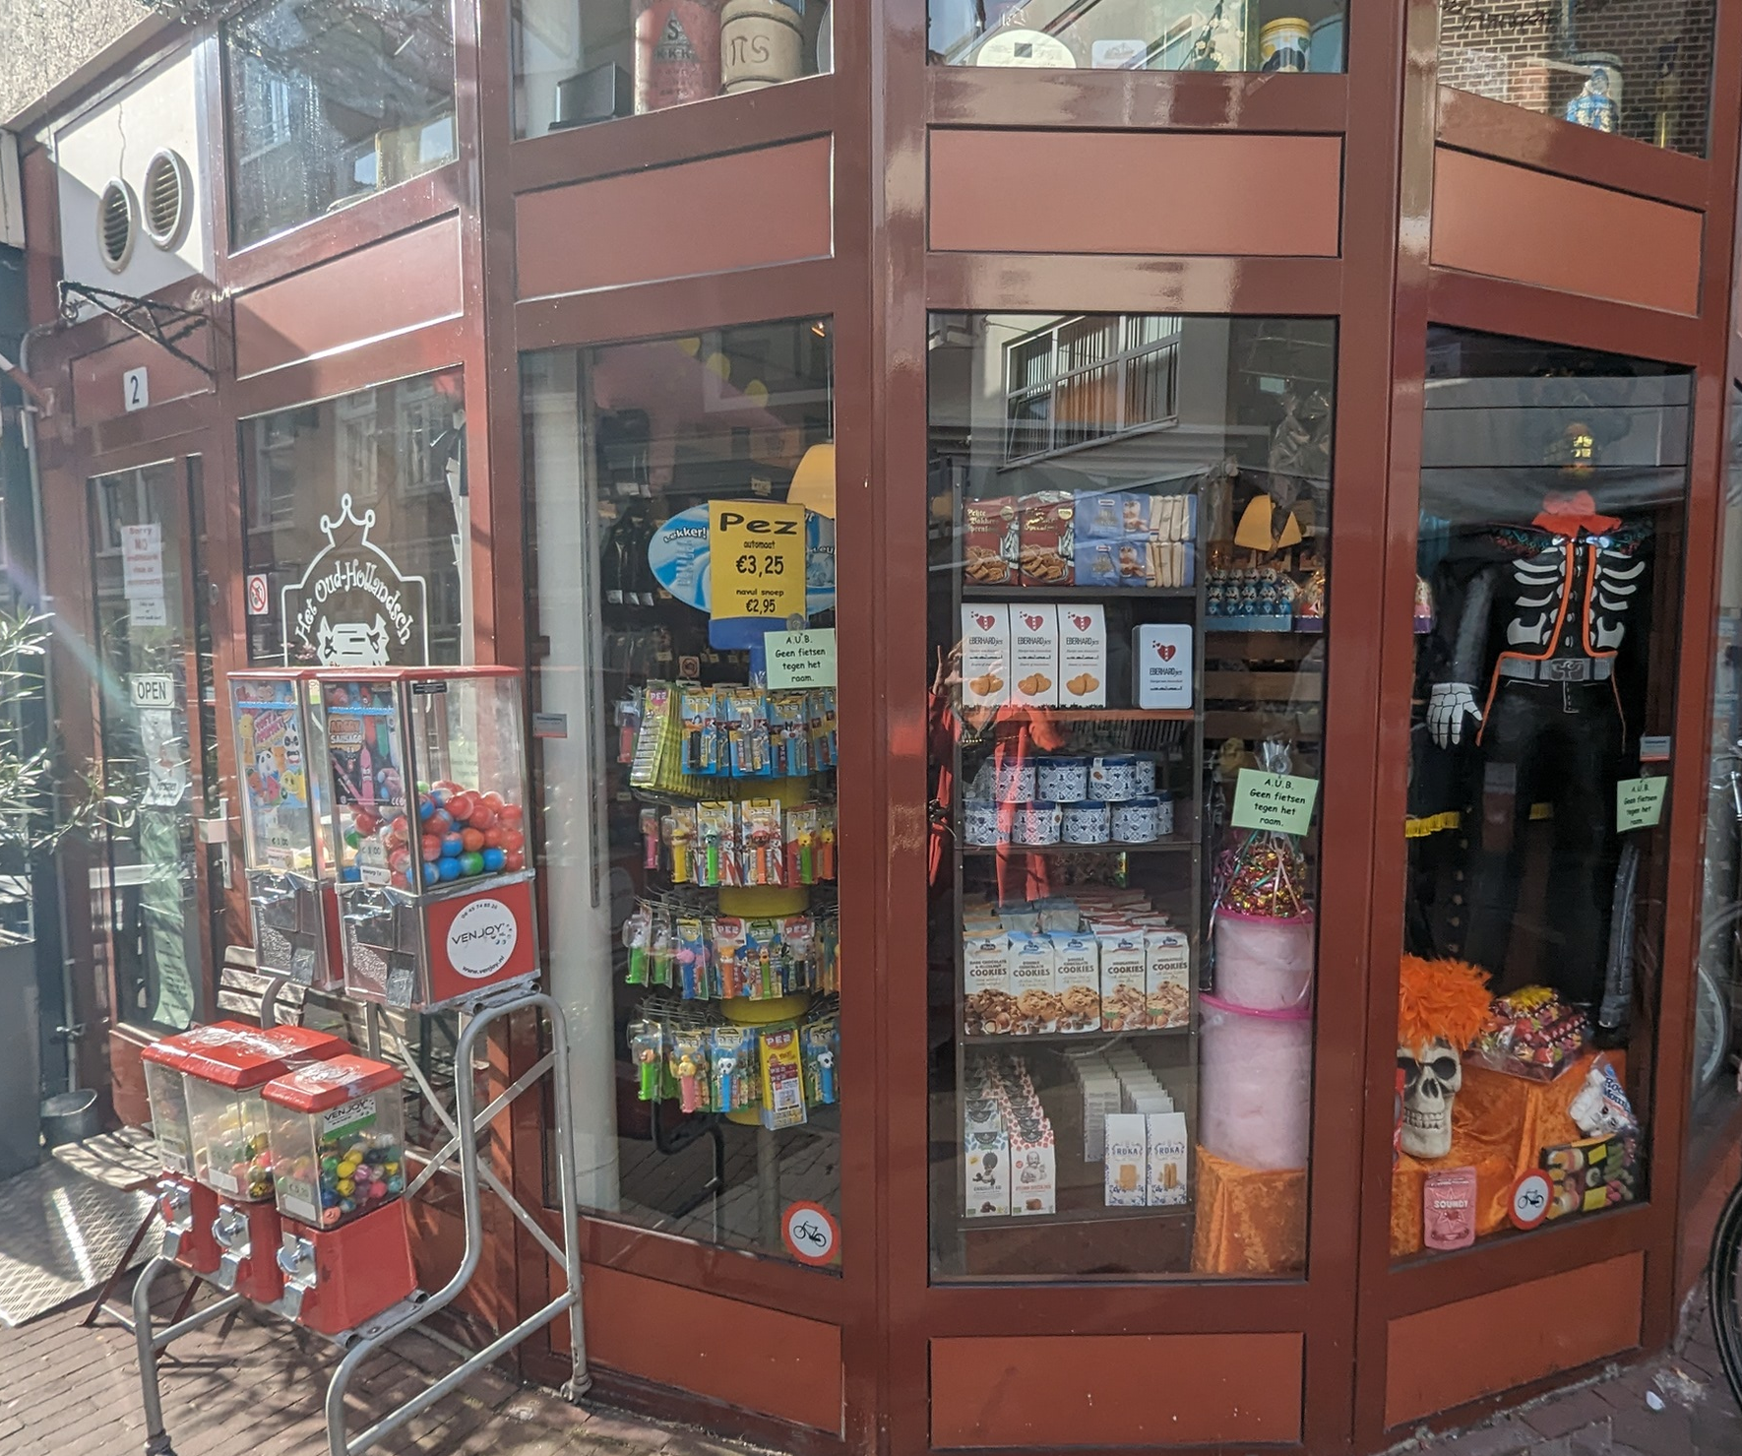
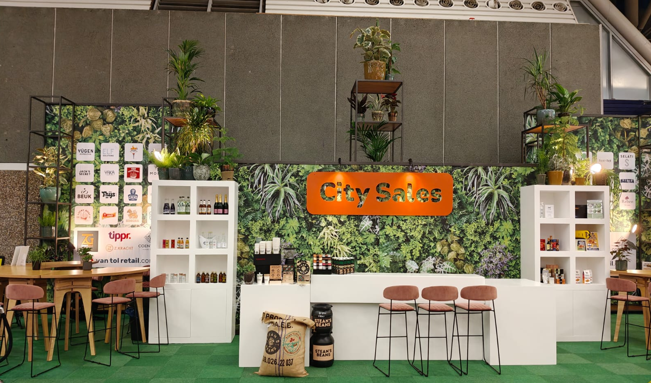
Goed zichtbaar op prachtige locaties
Notes:
We leggen de basis voor een steeds groter assortiment wat we mét elkaar in de markt zetten om goed te doen.

Slide 30
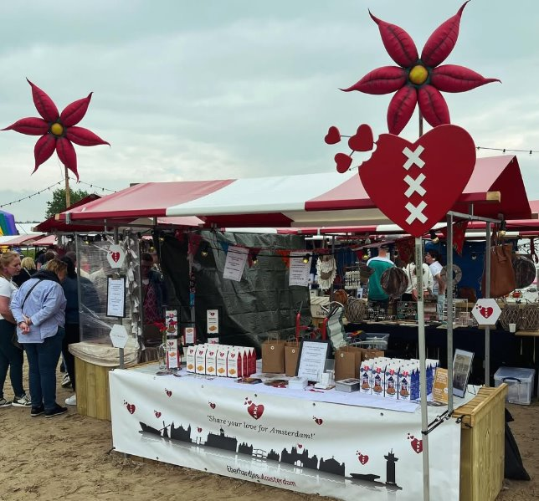
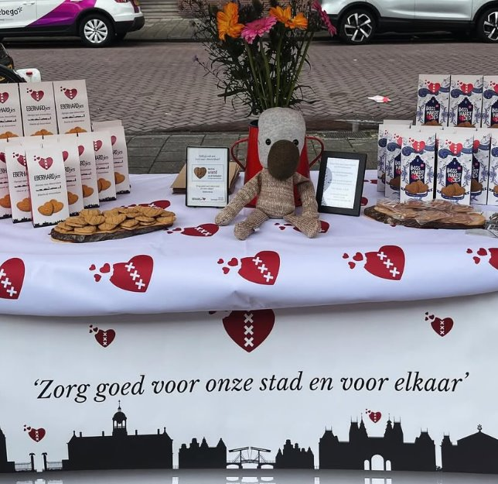
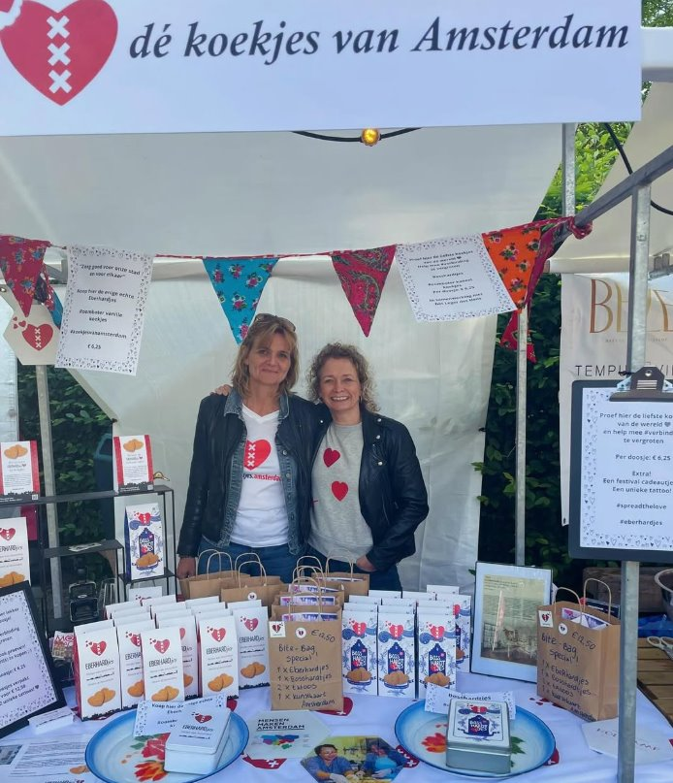
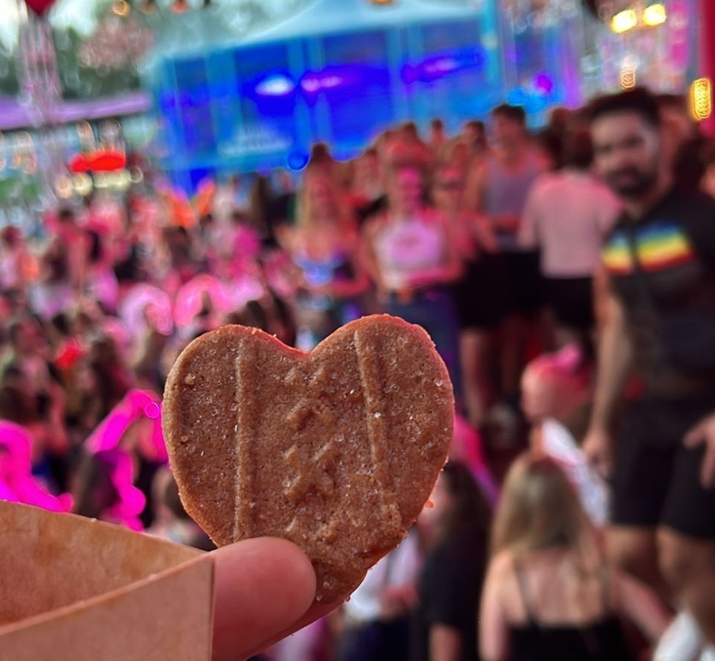
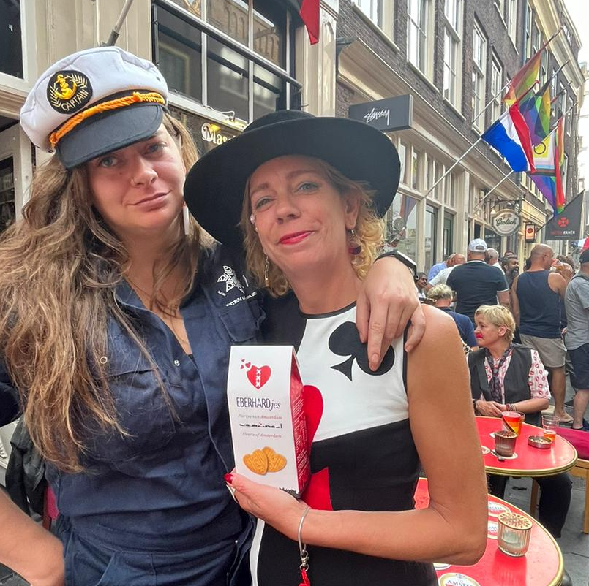
Deelname events vergroot zichtbaarheid
Discodip
Kesmarkt
Bite of Amsterdam
Milkshake
Hartjesdag

Slide 31
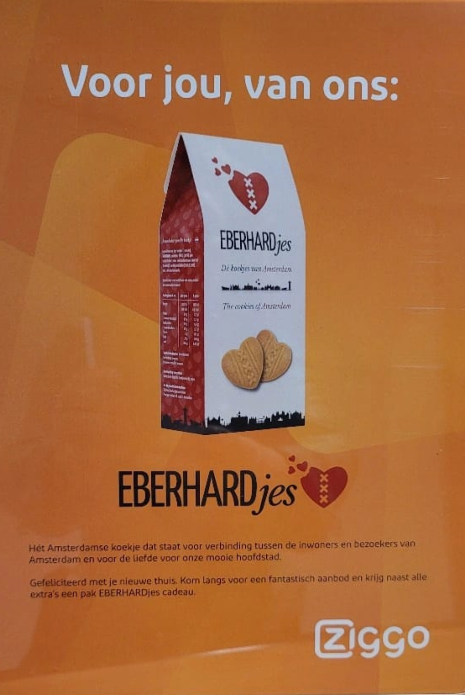
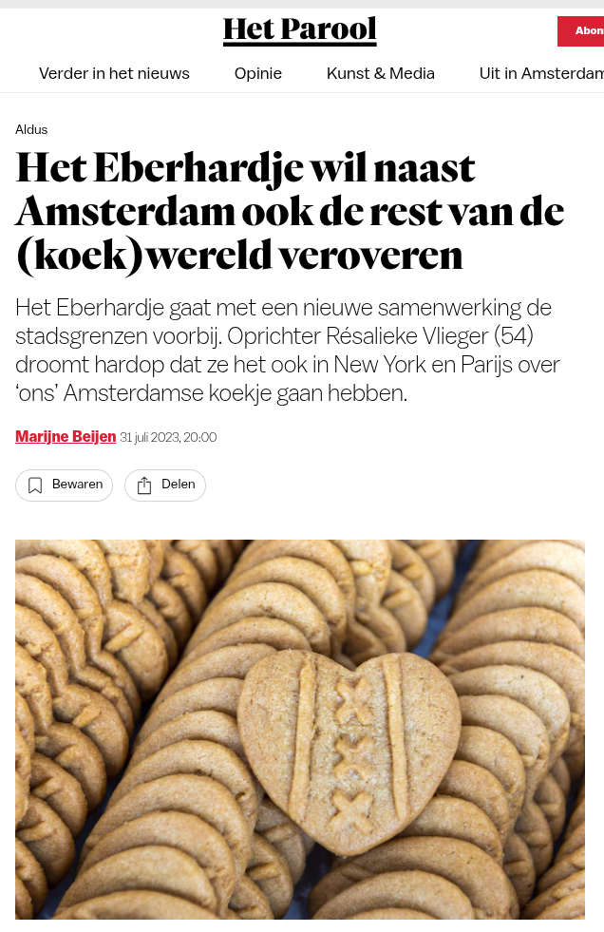
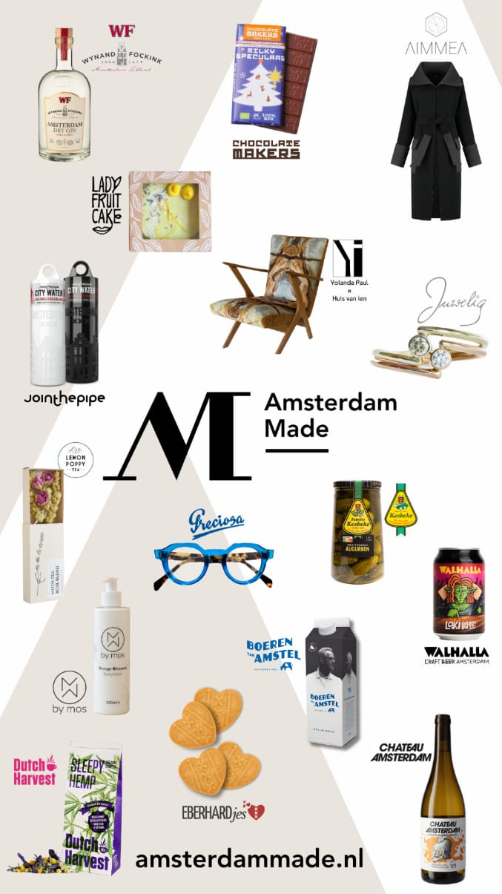
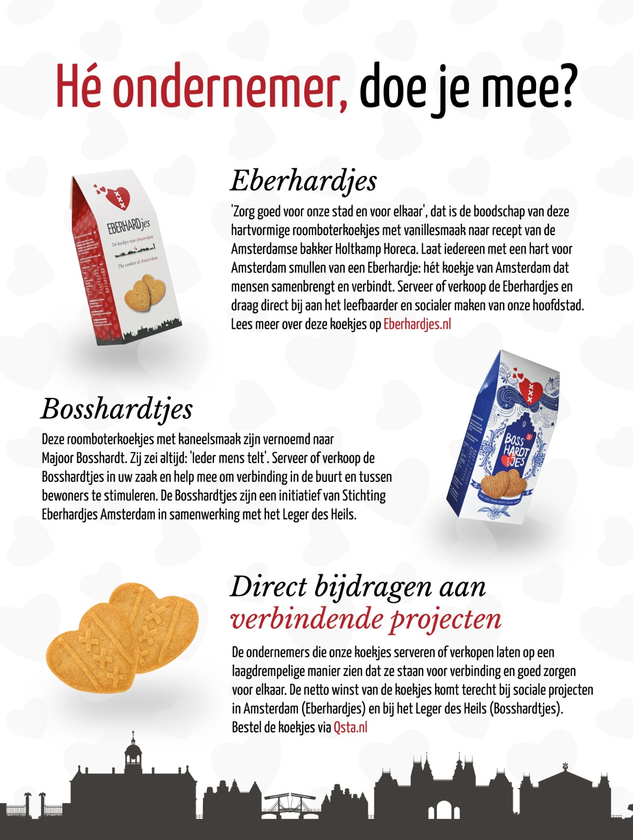
Doorlopend communicatie en PR

Slide 32
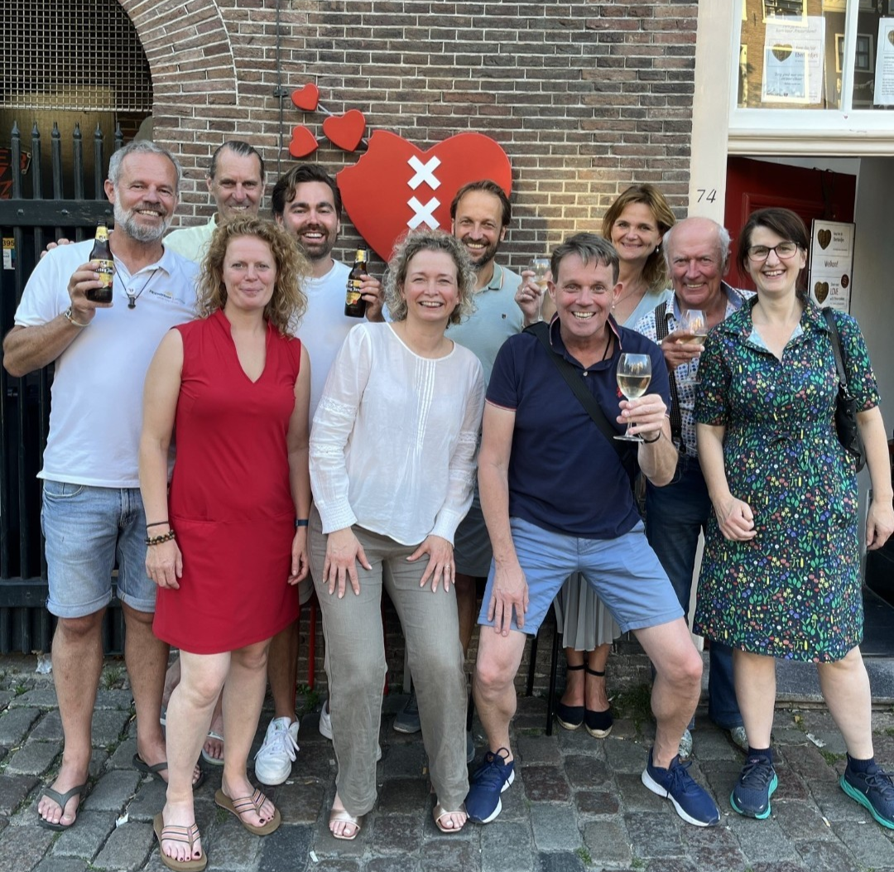
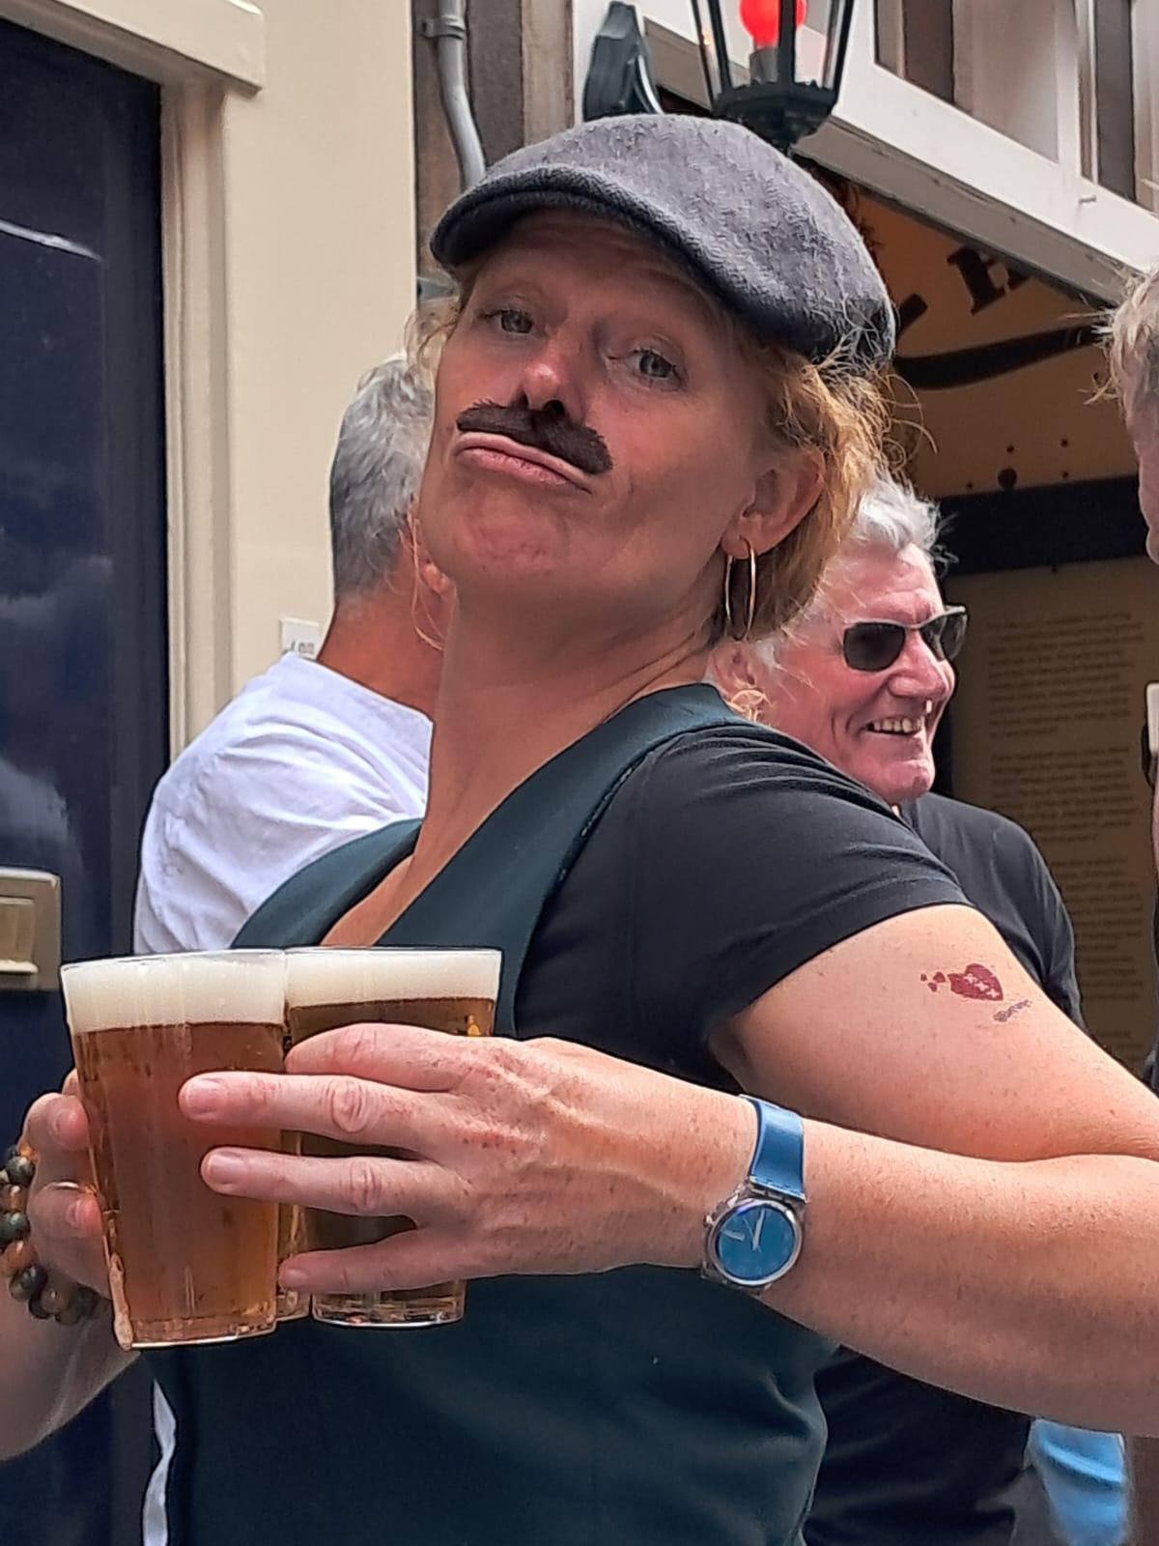
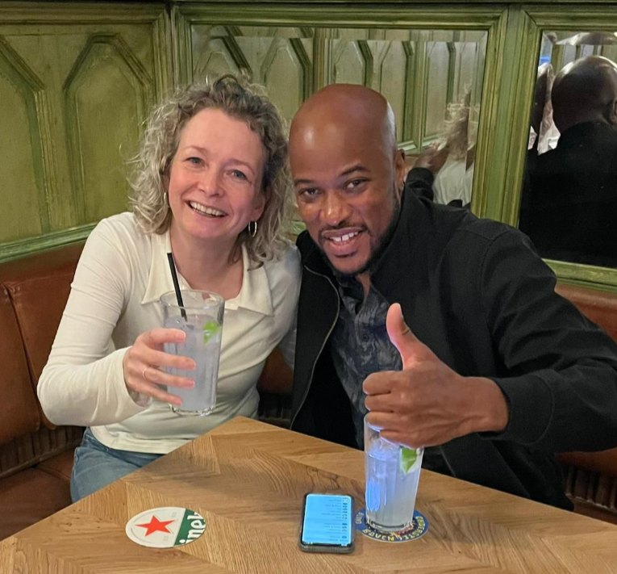
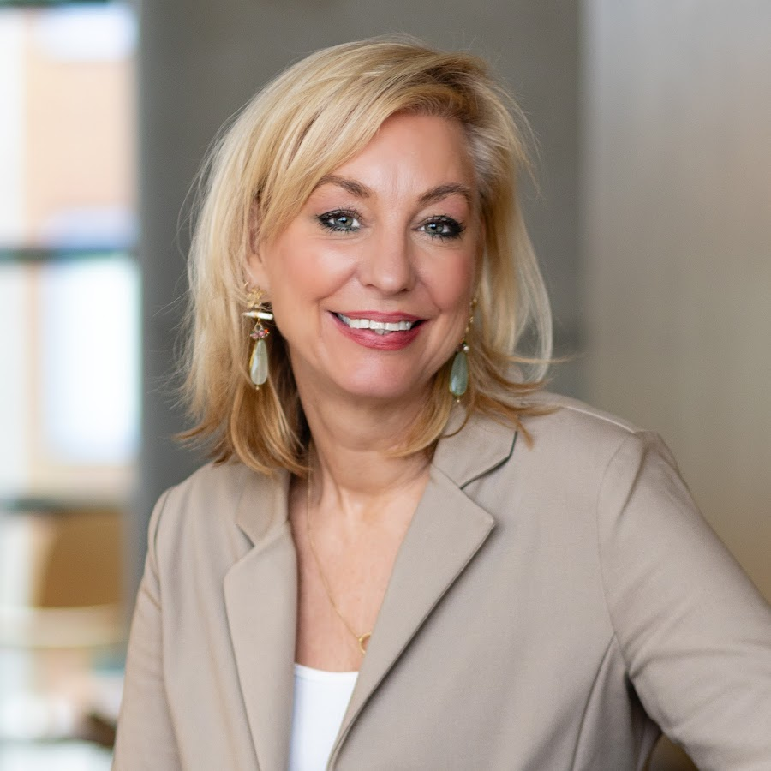
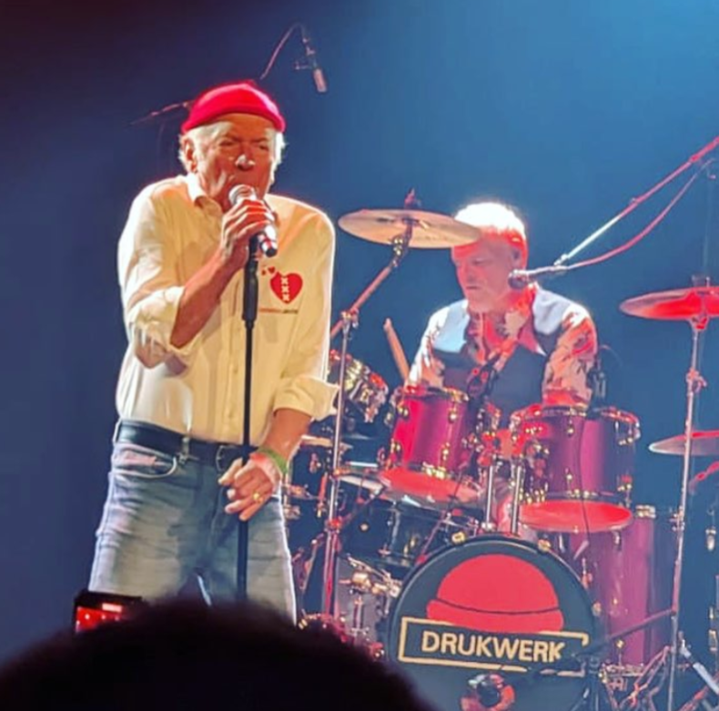
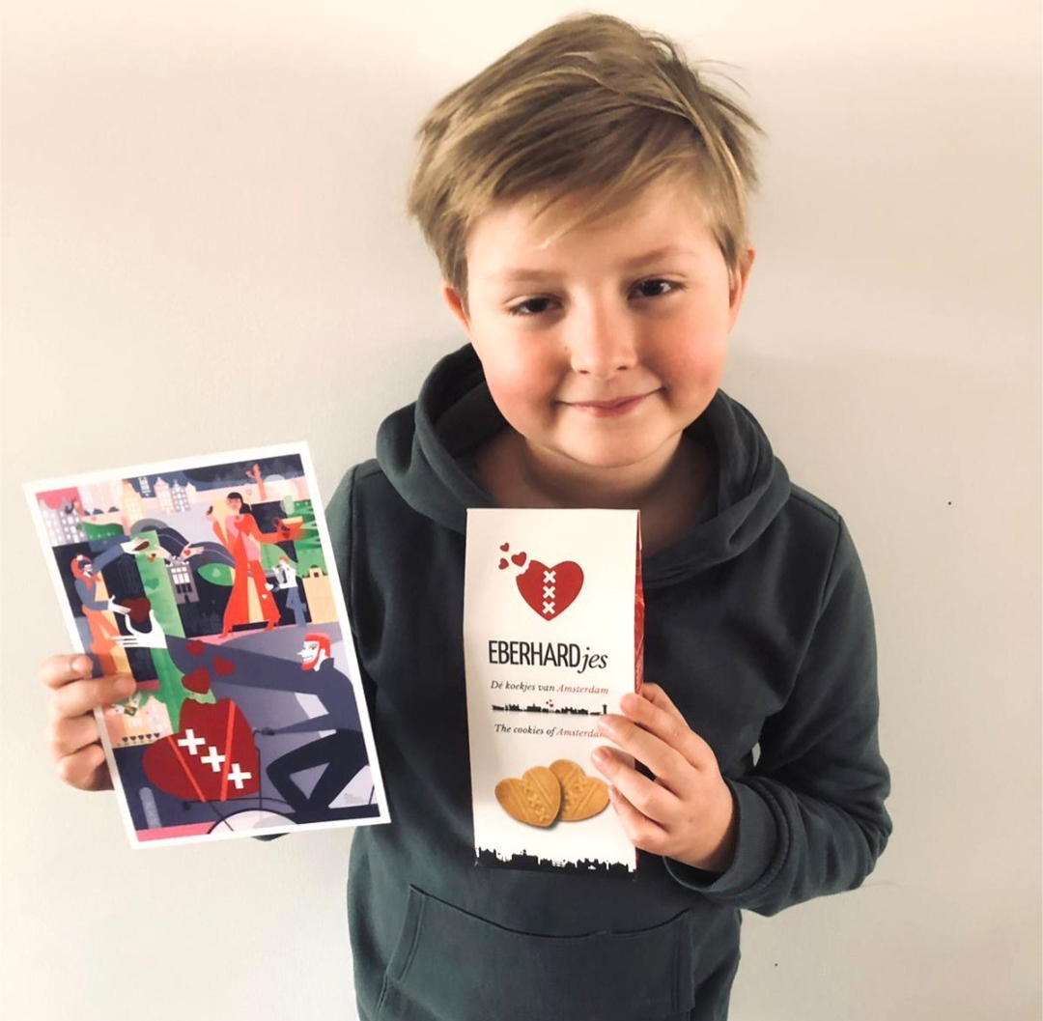
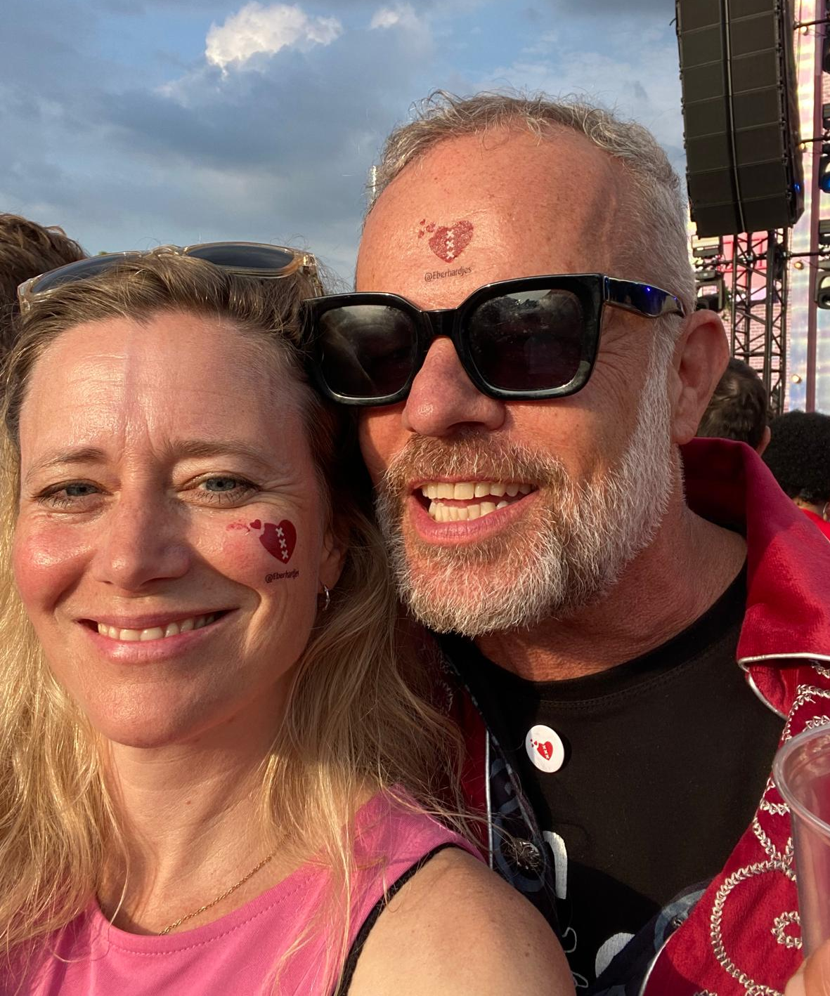
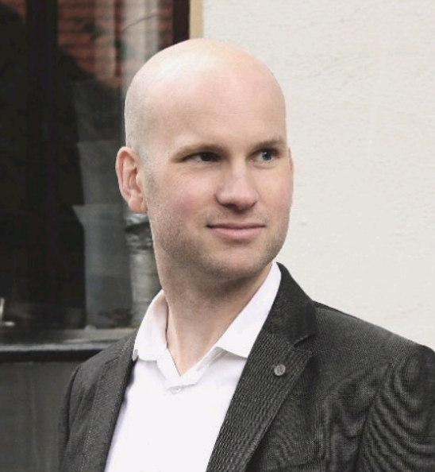
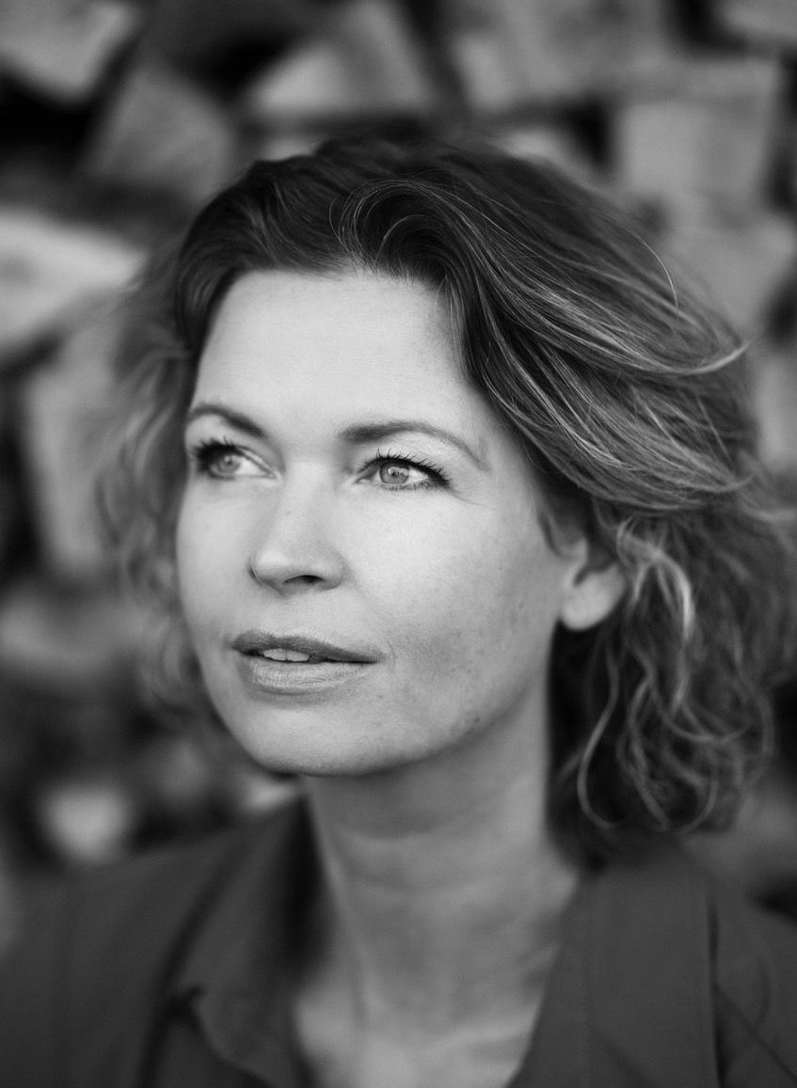
Groei in trouwe en flexibele ambassadeurs en/of vrijwilligers

Slide 33
Feiten en cijfers tot nu toe

Slide 34
Feiten en verkoop Eberhardjes in kilo's 2018 - 2024
1.000.000 Eberhardjes verkocht + 10.500 euro naar MMA!
Verdere groei ;-)
Bijna terug op niveau 2019
Vliegende start als hét koekje van Amsterdam
Corona voorbij
Groei locaties horeca en retail
Corona
Q2 – Q4 2020 geen omzet
Corona
Eigen wals en pakketje!
Eigen locatie
Professionaliseren
Notes:
Hier zie je dat we net niet het hoogtepunt van 2019 halen in 2024, maar we zijn er wel naar op weg
Vliegende start 2018 en 2019 > 1000 kilo koek per maand
Start Corona periode 2020 > 0 kilo koek per maand (3x!)
Tijdens Corona crowdfunding consumentenverpakking
Kleine eigen investering en professionaliseringsslag (eigen wals, verpakking professionaliseren, stichting verzelfstandigen)
Groei aantal verkooppunten
Opening eigen locatie op de Oudezijds Voorburgwal 74
Corona-periode overleefd
Vanaf 2023 weer een grotere stijging in verkoop
In 2024 zet de groei door…

Slide 35
Groei in de afgelopen jaren
Notes:
Deze aantallen laten op 3 manieren de dips en de groei zien

Slide 36
Opbrengsten stichting – goede doel
Notes:
Hier toelichten dat we in de afgelopen jaren de combinatie goede doel en stichting moesten aanhouden om te kunnen blijven bestaan.
Cijfers van donaties probeer ik erbij te zoeken om de verdeling geld en natura te laten zien.
Zie Excel ook

Slide 37
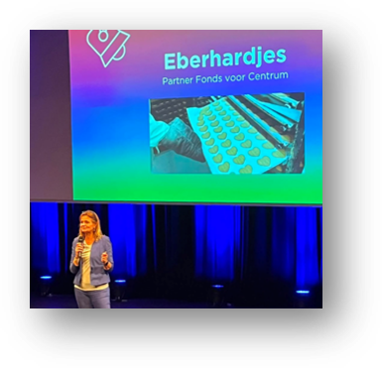
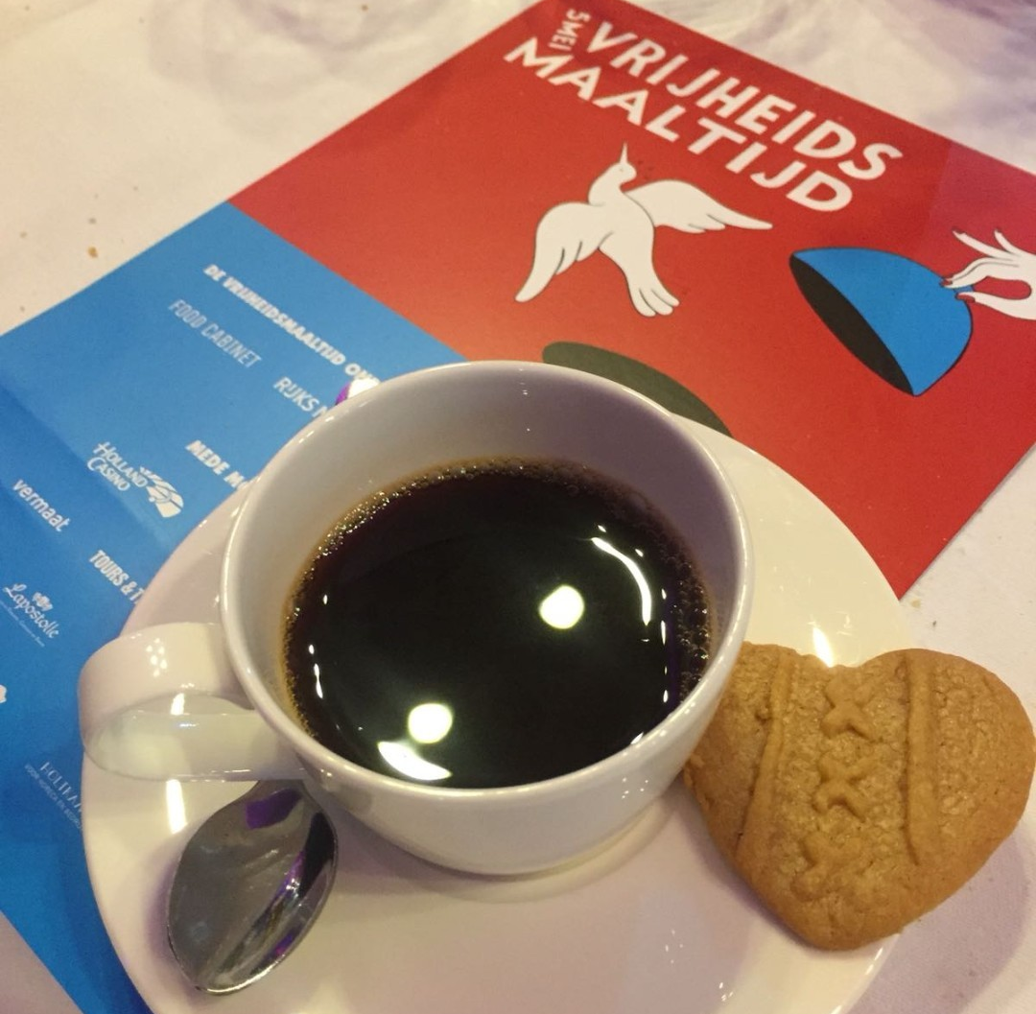
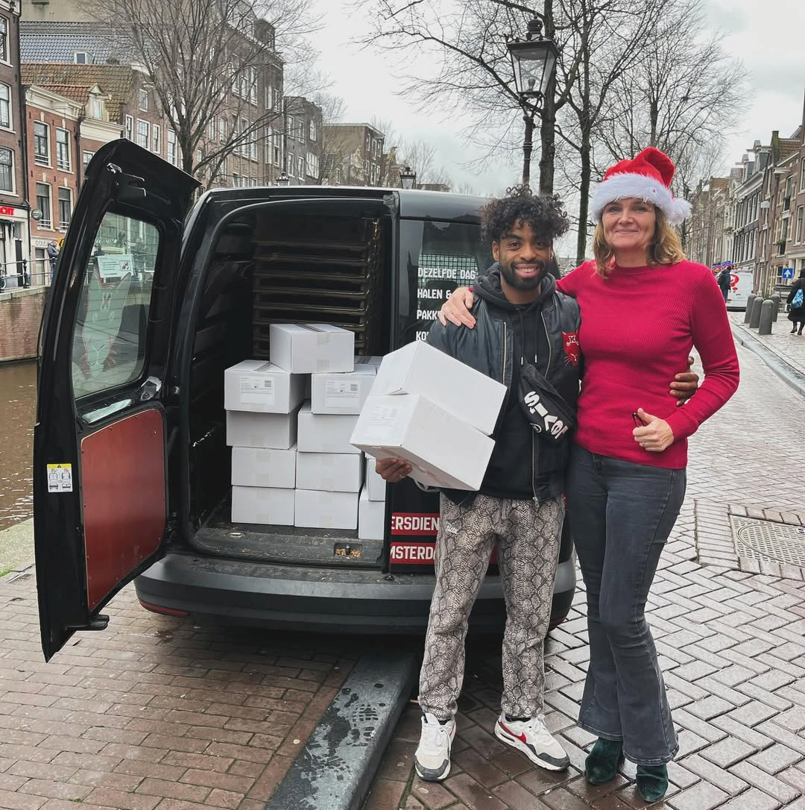
Jaarlijks terugkerende donaties – in natura en euro's
Vrijheidsmaaltijden 5 mei
Mensen Maken Amsterdam
Kerstpakketten en -maaltijden
Notes:
Projecten in natura, zoals de traktatie bij de Vrijheidsmaaltijden.
De koekjes van #verbinding bij projecten gedurende het jaar zoals bijv. het diner van ‘A beautifull mess’
Koekjes voor kerstpakketten voor minder bedeelden
Kortom, laagdrempelige projecten om bij te dragen aan verbinding.
Bv ook Beautiful Mess 13 feb nog
Mensen Maken Amsterdam
Kyra van Hoof

Slide 38
Mensen Maken Amsterdam

Slide 39
Toekomstvisie

Slide 40

Goed doen is besmettelijk
Blijvende inzet op groei:
  horeca ondernemers en retailers
  afzet en omzet Eberhardjes
  assortimentskeuze – nieuwe varianten met partners
Zichtbaarheid vergroten
Samenwerking met andere expertise voor merchandise
Onze sociale organisatie (met elkaar) verder verstevigen en uitbreiden
'Iedereen neemt minder om meer te kunnen geven…'
Groei budget goede doel – meer donaties en sociale initiatieven gesteund
Notes:
Hier vraag aan publiek voor uitbreiding assortiment – uit losse pols roepen
Hier vraag mario naar logo en uitleg merchandise

Slide 41
Ambities 2025 – opbrengsten goede doel omhoog!
7,50 euro per omdoos horeca
0,35 euro per pakketje
Jaarlijks moment van bekendmaking
Notes:
Nog overleggen wat hier te zeggen – vertellen waar geld goede doel naartoe gaat en wat onze ambities zijn vwb de stichting ook.
Ook overzicht donaties afgelopen jaren geld en natura
In 2018 – 2020
10.500 donatie
Verder in natura en opzetten stichting
2021
1500 euro Fonds voor Centrum
Donaties
Kansen die we zien
Inzet locatie in ‘het hart van de stad’ voor verbindende initiatieven.
‘Zorg goed voor onze stad en voor elkaar’ kent iedere Amsterdammer, hier kun je veel mee.
Behoefte aan (zichtbare) verbinding is gegroeid.
Groeien in samenwerking met de gemeente Amsterdam > 750 JR
Verbinding met commerciële organisaties door schaalvergroting.
…

Slide 42

Professionaliseren met een nieuwe website

Slide 43






Extra focus op verbinding in samenwerking met onze ondernemers
Posters
Free-cards
Viltjes
Servetten
Notes:
Geen grote marketing budgetten
Maar… succes vanuit verbinding!
Wij leveren een kant en klare actie aan voor al onze afnemers om op te vallen tijdens het 750 jubileumjaar!

Slide 44

Mogelijkheid tot samenwerking in productontwikkeling (nog niet live)

Slide 45
Mogelijkheden in samenwerking met D&B

Slide 46
Wat ons opvalt aan de organisatie van D&B en waarom het goed past
Sterke nadruk op de verbinding tussen mensen
Innovatie
‘Sustainable Development Goals’
Kansen die we zien met jullie organisatie
Eerste commerciële organisatie waarmee we samen iets neerzetten
T.o.v. eerdere projecten, meer kansen om marketing toe te passen

Slide 47
Stappen om tot een eigen verpakking voor DB te komen
Ontwerpen van een eigen verpakking
Drukken van de verpakking met ‘het hart’ op de juiste plaats
Meegaan in de reguliere bestelling van Eberhardjes
Pallet consument = 156 x 6 = 936 pakketjes (tht 6 maanden)
Inzetten van communicatie

Slide 48
Wanneer gaan we starten?

Slide 49


Bedankt voor de interesse!
Zoek ons op en volg ons op Social Media
@Eberhardjes

Slide 50


Oudezijds Voorburgwal 74
Notes:
Periode 2021 – 2024 – prachtige plek – hart van Amsterdam
De Oude Kerk – de huiskamer van Amsterdam
Zichtbaarheid in Coronatijd – dichtbij de Amsterdammer
Heel prettige samenwerking met Oude Kerk en groep vrijwilligers in de winkel

Slide 51

Notes:
Capital C – de oude Diamantbeurs door initiatiefnemer Willem Sijthoff (samen met Cor Zadelhoff) terug gegeven aan de stad: plek voor creativiteit en kunst
De C van Creativiteit, Caring en Cookies ;-)
Opnieuw een huiskamer voor Amsterdam
Fan van onze koekjes, je krijgt ze hier bij de koffie en kunt ze kopen in de shop.

